Slide 1
代红兵
计算机操作系统教程
云南大学信息学院
hbdai_it@126.com

Slide 2
第八章 文件系统
01
文件系统的概念
文件的逻辑结构与存取方法
文件的物理结构
文件存储空间管理技术
文件目录管理技术
文件存取控制技术
文件的使用方式

Slide 3
We are currently not planning on conquering the world. – Sergey Brin
8.1 文件系统的概念
02
文件系统的引入
文件系统
文件系统是计算机组织、存取和保存程序和数据的重要手段，除了嵌入式系统（Flash）和一些特殊应用（A/D数据采集）外，程序和数据的输入都是通过文件来实现的
文件系统把程序和数据看作文件，把文件存放在大容量存储介质上，对程序和数据实现透明存取
透明存取
指不必了解文件存放的物理结构和查找方法等与存取介质有关的部分，只需给定一个代表某段程序或数据的文件名，文件系统就会自动地完成对与给定文件名相对应文件的有关操作，包括：创建、删除、打开、关闭、读写、修改、检索等等

Slide 4
We are currently not planning on conquering the world. – Sergey Brin
8.1 文件系统的概念
03
文件系统的主要工作
文件存储空间管理
外存空间的分配与回收
逻辑文件管理
定义文件的逻辑结构，按名对信息进行存取和加工，独立于物理存储设备
物理文件管理
把逻辑文件按一定顺序存放到物理存储设备上，实现逻辑文件到物理文件的转换，实现按名存取
文件目录管理
对文件目录加以组织，实现按名存取、文件共享，提供快速的目录文件检索手段
文件共享和安全的管理

Slide 5
We are currently not planning on conquering the world. – Sergey Brin
8.1 文件系统的概念
04
文件与文件系统
文件
具有标识符（文件名）的一段程序或数据的集合
文件的两种形式
文件是具有标识符的相关字符流的集合（字符流文件）
文件是具有标识符的相关记录的集合（记录式文件）
字符流文件（无结构文件，例如Windows、Linux）
由字符序列组成的文件，其文件内部不再划分记录，文件长度直接按字节来计算（如大量的源程序、 可执行文件、 库函数等都是无结构文件）
记录式文件（记录式文件有结构文件，例如数据库系统）
把文件内的信息划分为多个记录，以记录为单位来组织信息，即在逻辑上可被看成是一组连续顺序记录的集合

Slide 6
We are currently not planning on conquering the world. – Sergey Brin
8.1 文件系统的概念
05
文件与文件系统
文件系统
操作系统中与管理文件有关的软件和数据
负责为用户建立、撤销、读写、修复和复制文件
负责完成对文件的按名存取和进行存取控制
特点
友好的用户接口，用户只对文件进行操作，而不管文件结构和存放的物理位置
对文件按名存取，对用户透明
某些文件可以被多个用户或进程所共享
文件系统大都使用磁盘、磁带、光盘、U盘等大容量存储器作为存储介质，因此，可存储大量信息

Slide 7
We are currently not planning on conquering the world. – Sergey Brin
8.1 文件系统的概念
06
文件与文件系统
按性质和用途
系统文件
只允许用户通过系统调用来执行，不允许对其进行读写和修改
操作系统核心和各种系统应用程序和数据
库文件
允许用户读取、执行，但不允许修改
各种标准子程序库
用户文件
用户自己的文件，只能由所有者或授权用户才能访问
用户的源程序、目标程序和数据

Slide 8
We are currently not planning on conquering the world. – Sergey Brin
8.1 文件系统的概念
07
文件与文件系统
按组织形式
普通文件
组织格式为系统中所规定的的最一般格式的文件，如字符流文件
目录文件
由文件的目录信息构成的特殊文件，其内容是用来检索普通文件的目录信息
特殊文件
例如UNIX系统中的所有输入输出设备
对特殊文件的操作将转入设备处理程序

Slide 9
We are currently not planning on conquering the world. – Sergey Brin
8.1 文件系统的概念
08
文件与文件系统
按文件的保护级别分类
可执行文件
只读文件
读写文件
不保护文件
按文件的逻辑结构分类
无结构文件
有结构文件

Slide 10
We are currently not planning on conquering the world. – Sergey Brin
8.2 文件的逻辑结构与存取方法
09
文件的逻辑结构
文件的逻辑结构
用户可见的结构，独立于物理存储设备，又称为文件组织
设计文件系统时，选取文件逻辑结构的原则
检索效率高
存储空间利用率高
便于修改
便于用户操作
字符流式无结构文件
内容只是一串字节，存取只需要指定起始字节和字节数
基本信息单位是字符，查找较困难
管理简单，操作方便
对基本信息单位操作不多的文件适合采用字符流式

Slide 11
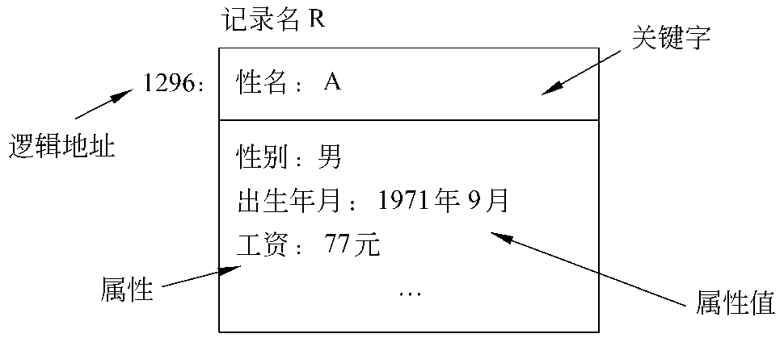
We are currently not planning on conquering the world. – Sergey Brin
8.2 文件的逻辑结构与存取方法
10
文件的逻辑结构
记录式有结构文件
记录是一组相关数据项的集合，用于描述数据对象某方面的属性
文件中的记录可以按不同的方式排列，构成不同的逻辑结构，便于用户对记录进行修改、追加、查找和管理
记录是一个具有特定意义的信息单位，由该记录在文件中的逻辑地址与记录名所对应的一组关键字、属性、属性值所组成

Slide 12
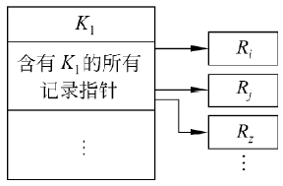
We are currently not planning on conquering the world. – Sergey Brin
8.2 文件的逻辑结构与存取方法
11
记录式结构文件类型
连续结构
文件中的记录按照生成的先后次序连续排列
记录的排列方式与记录的内容无关，便于记录的追加和变更
搜索性能较差
多重结构
转置结构
顺序结构
按关键字顺序排列文件中的记录
顺序查找
指针

Slide 13
We are currently not planning on conquering the world. – Sergey Brin
8.2 文件的逻辑结构与存取方法
12
存取方法
文件存取：完成对文件的修改、追加、搜索等操作
顺序存取法
按文件的逻辑地址顺序存取
记录式文件：按记录排列顺序存取
字符流文件：读写一段信息后，按信息长度移动读写指针
随机存取法（直接存取法，随机地访问文件中的某段信息）
记录式文件：允许用户根据记录编号存取文件中的任一记录
字符流文件：移动读写指针到要读取的位置
按关键字存取法
通常用在数据库管理系统中
按照给定的关键字或记录名存取记录
先搜索关键字，查到记录所对应的逻辑地址，再转为物理地址存取

Slide 14
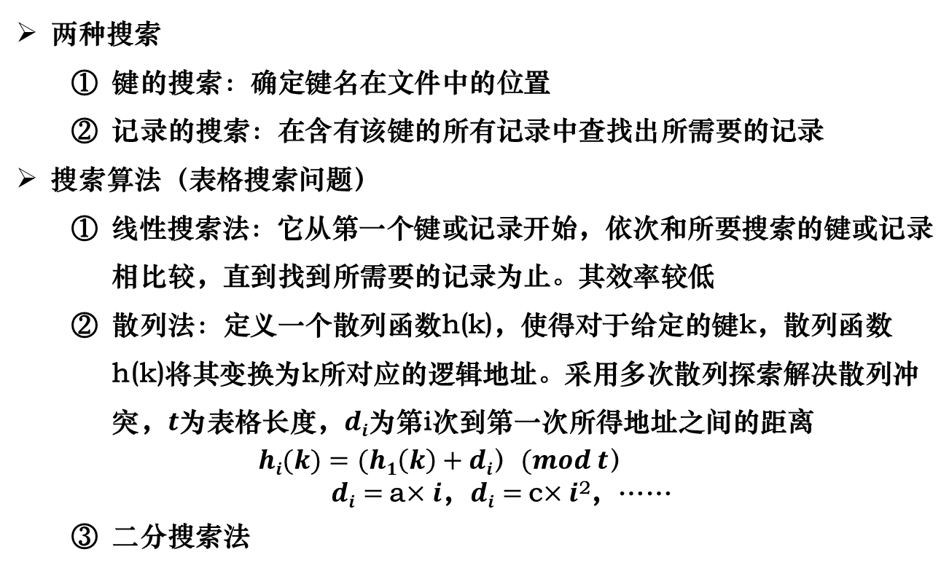
We are currently not planning on conquering the world. – Sergey Brin
8.2 文件的逻辑结构与存取方法
13
按关键字存取法中的搜索
两种搜索
键的搜索：确定键名在文件中的位置
记录的搜索：在含有该键的所有记录中查找出所需要的记录
搜索算法（表格搜索问题）
线性搜索法：它从第一个键或记录开始，依次和所要搜索的键或记录相比较，直到找到所需要的记录为止。其效率较低
散列法：定义一个散列函数h(k)，使得对于给定的键k，散列函数h(k)将其变换为k所对应的逻辑地址。采用多次散列探索解决散列冲突，$t$为表格长度，$di$为第i次到第一次所得地址之间的距离
$$hi(k)=(h1（k）+di）(mod t）$$
$di=$a$×i$，$di=$c$×i$²，……
二分搜索法

Slide 15
We are currently not planning on conquering the world. – Sergey Brin
8.3 文件的物理结构与存储设备
14
文件的物理结构
文件的物理结构
指文件在存储设备上的存放方法
文件的物理结构决定了文件信息在存储设备上的存储位置
文件的物理结构与存储介质的物理特性及用户对文件的访问方式有关
物理块
在文件系统中，文件的存储设备通常划分为大小相等的物理块，每块长度为512K或1024K
逻辑块
与此相对应，为了有效地利用存储设备和便于系统管理，一般把文件信息也划分为与物理存储设备的物理块大小相等的逻辑块。从而，以块作为文件分配及传输信息的基本单位

Slide 16
We are currently not planning on conquering the world. – Sergey Brin
8.3 文件的物理结构与存储设备
15
文件的物理结构
文件信息
逻辑块
0 1 2 3 4 5
地址映射
物理块
外存
文件操作过程
搜索操作对象：某个记录或某段字符流信息的逻辑地址
由逻辑地址映射到对应的物理地址（与文件的物理结构相关）
对物理地址的有关信息进行操作

Slide 17
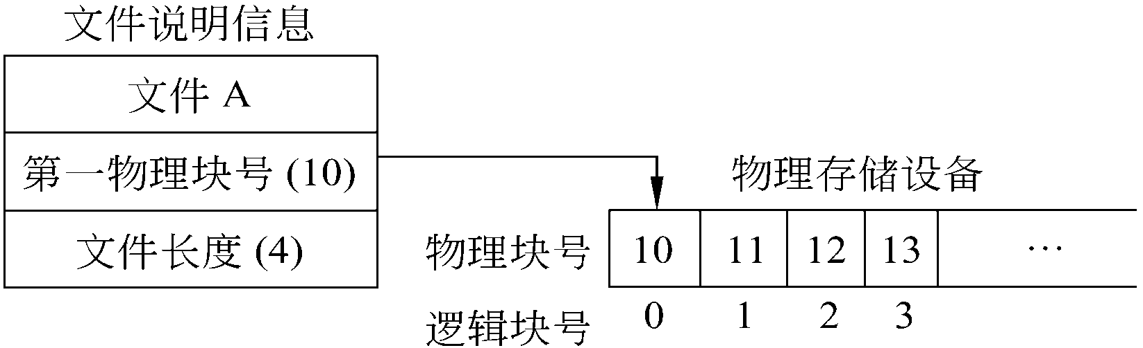
We are currently not planning on conquering the world. – Sergey Brin
8.3 文件的物理结构与存储设备
16
常见的文件物理结构—连续文件
连续文件
把逻辑上连续的文件信息依次存放在连续的物理块中

Slide 18
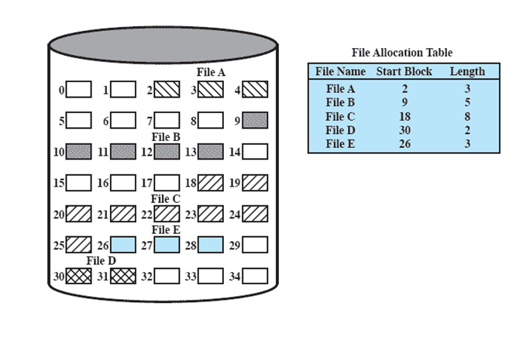
We are currently not planning on conquering the world. – Sergey Brin
8.3 文件的物理结构与存储设备
17
常见的文件物理结构—连续文件

Slide 19
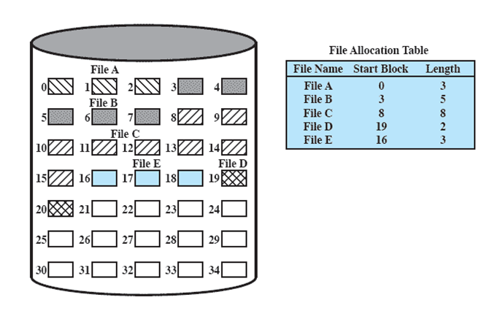
We are currently not planning on conquering the world. – Sergey Brin
8.3 文件的物理结构与存储设备
18
常见的文件物理结构—连续文件
碎块整理：重新分配和移动

Slide 20
We are currently not planning on conquering the world. – Sergey Brin
8.3 文件的物理结构与存储设备
19
常见的文件物理结构—连续文件
优点
地址变换简单，一旦知道文件的起始地址和长度，就能进行物理块的存取
支持顺序存取和随机存取
顺序存取速度快
所需的磁盘寻道次数和寻道时间最少
常应用在大规模数据采集系统中
缺点
文件不能动态增长（预留空间：浪费；重新分配和移动）
不利于文件插入和删除
外部碎片问题

Slide 21
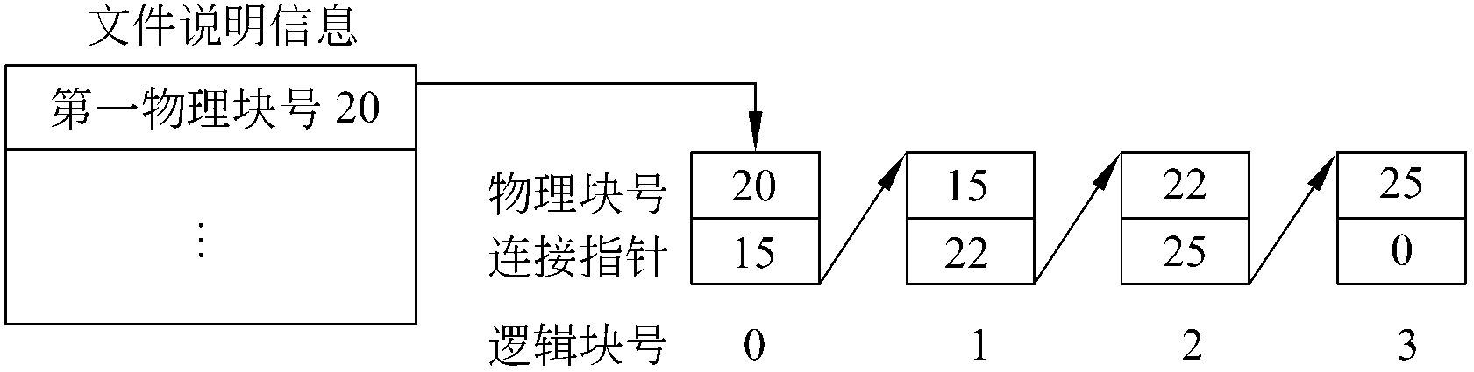
We are currently not planning on conquering the world. – Sergey Brin
8.3 文件的物理结构与存储设备
20
常见的文件物理结构—串联文件
串联文件
用非连续的物理块来存放文件信息，每一个物理块设一个指针，指向其后连接的另一个物理块，存放同一文件的物理块链接成一个串联队列
根据文件的第一个物理块号，就可以找到整个文件的物理块号

Slide 22
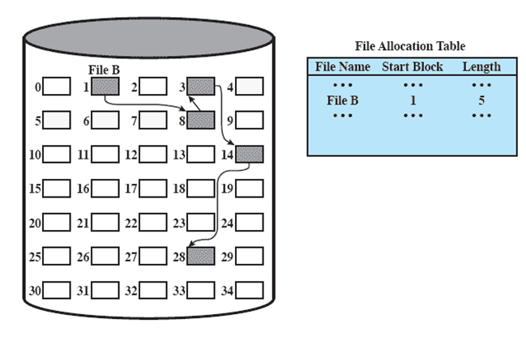
We are currently not planning on conquering the world. – Sergey Brin
8.3 文件的物理结构与存储设备
21
常见的文件物理结构—串联文件

Slide 23
We are currently not planning on conquering the world. – Sergey Brin
8.3 文件的物理结构与存储设备
22
常见的文件物理结构—串联文件
优点
支持离散分配，因而消除了碎片，存储空间的利用率提高了
能实现按需分配且无需事先知道文件长度，支持文件的动态增长，并方便了文件增、删、改
缺点
存取速度慢，不适于随机存取
可靠性问题，如指针出错
更多的寻道次数和寻道时间
链接指针占用一定的空间

Slide 24
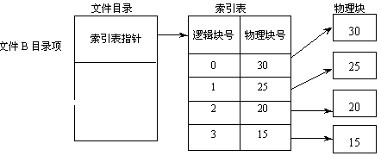
We are currently not planning on conquering the world. – Sergey Brin
8.3 文件的物理结构与存储设备
23
常见的文件物理结构—索引文件
索引文件
文件的信息存放在若干不连续物理块中，系统为每个文件建立一张索引表，表中每一栏目指出文件信息所在的逻辑块号和相对应的物理块号

Slide 25
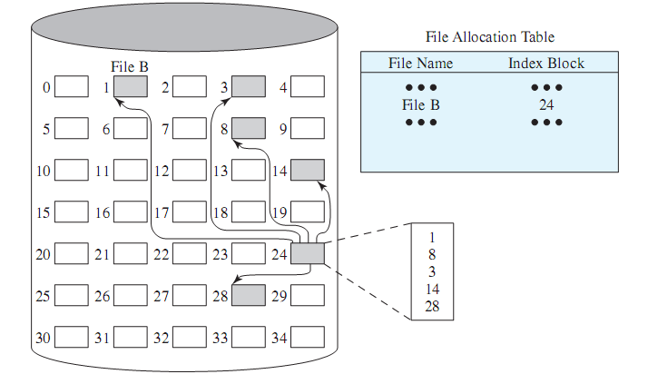
We are currently not planning on conquering the world. – Sergey Brin
8.3 文件的物理结构与存储设备
24
常见的文件物理结构—索引文件

Slide 26
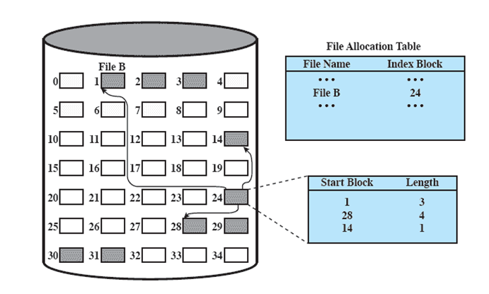
We are currently not planning on conquering the world. – Sergey Brin
8.3 文件的物理结构与存储设备
25
常见的文件物理结构—索引文件
变长分区

Slide 27
We are currently not planning on conquering the world. – Sergey Brin
8.3 文件的物理结构与存储设备
26
常见的文件物理结构—索引文件
UNIX的多重索引文件
每个i节点表项（多个字节）可存放13个物理块号

Slide 28
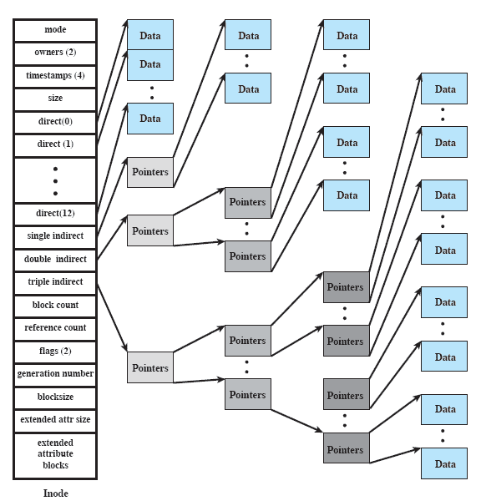
We are currently not planning on conquering the world. – Sergey Brin
8.3 文件的物理结构与存储设备
27
常见的文件物理结构—索引文件
FreeBSD的多重索引文件

Slide 29
We are currently not planning on conquering the world. – Sergey Brin
8.3 文件的物理结构与存储设备
27
常见的文件物理结构—索引文件
29．在文件的索引节点中存放直接索引指针 10 个，一级二级索引指针各1个，磁盘块大小为1KB 。每个索引指针占4个字节。若某个文件的索引节点已在内存中，要把该文件的偏移量 (按字节编址) 为1234和307400处所在的磁盘块读入内存， 需访问的磁盘块个数分别是( )
A．1，2
B．1，3
C．2，3
D．2，4
（2015年统考）
307400/1024=300，10+255（1级）+35（2级），3次读

Slide 30
We are currently not planning on conquering the world. – Sergey Brin
8.3 文件的物理结构与存储设备
28
常见的文件物理结构—索引文件
优点
保持了链接结构的优点,又解决了其缺点，即能顺序存取，又能随机存取
满足了文件动态增长、插入删除的要求
能充分利用外存空间
缺点
较多的寻道次数和寻道时间
索引表本身带来了系统开销（内外存空间、存取时间），操作前索引表要读入内存

Slide 31
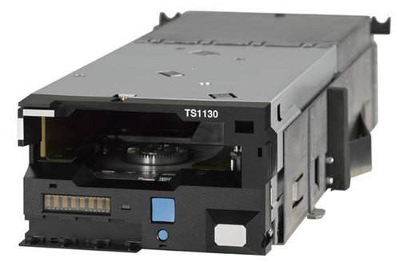
We are currently not planning on conquering the world. – Sergey Brin
8.3 文件的物理结构与存储设备
29
文件存储设备
顺序存取设备
只有在前面的物理块被存取访问过之后，才能存取后续的物理块的内容
典型设备：磁带，容量大、顺序存取时存取速度高
第i块 间隙 第i+1块

Slide 32
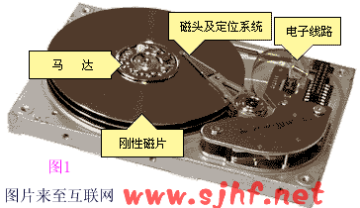
We are currently not planning on conquering the world. – Sergey Brin
8.3 文件的物理结构与存储设备
30
文件存储设备
访盘请求（例如BIOS 中断13H）：
读/写，磁盘物理地址（设备号，磁头号，磁道号、扇区号），内存地址（源/目）
直接存取设备
允许文件系统直接存取磁盘上的任意物理块
典型设备：磁盘
I/O过程方式非常复杂
扇区
磁臂
扇区
物理地址：
磁头号（盘面号）
磁道号（柱面号）
扇区号
柱面
磁道
磁头

Slide 33
We are currently not planning on conquering the world. – Sergey Brin
8.4 文件存储空间管理
31
空闲块的组织和管理
文件存储空间的管理实质
由于文件存储设备是分成若干个大小相等的物理块，并以块为单位来交换信息的，因此文件存储空间的管理实质上是一个空闲块的组织和管理问题
三种空闲块管理方法
空闲文件目录（空闲表）
将连续的空闲块作为一个特殊文件（空闲文件）
将所有空闲文件集中放到空闲文件目录下（相当一个空闲表）
空闲块链
把所有空闲块链接在一起
位示图
用位示图记录各物理块的使用状态（空闲/已分配）

Slide 34
We are currently not planning on conquering the world. – Sergey Brin
8.4 文件存储空间管理
32
空闲文件目录（空闲表法）
属于连续分配方式，与内存动态分区雷同，其每个空闲文件（或表项）对应一个由多个连续空闲块构成的空闲区（第一空闲块号、空闲块数量）。
分配空闲区（与内存动态分区的分配与释放算法相同，例如最先适应、最优适应、最坏适应等）
扫描空闲文件目录表项
1、需求 = 空闲区大小，则分配，从空闲文件目录中删除
2、需求 ﹥空闲区大小，则取下一表项，直到满足
3、需求 ﹤空闲区大小，则分配后修改表项
释放空闲区
将释放的第一块号和空闲块数量写入空闲文件（即表项），放入空闲文件目录（合并到某个表项，或新建一个表项并插入到空闲文件目录中）
适合连续文件结构（例如Forth88文件系统，空闲文件目录表项与普通文件相同，采用最优适应算法和空闲区合并算法）

Slide 35
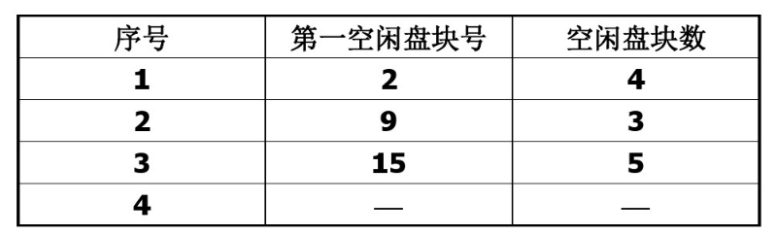
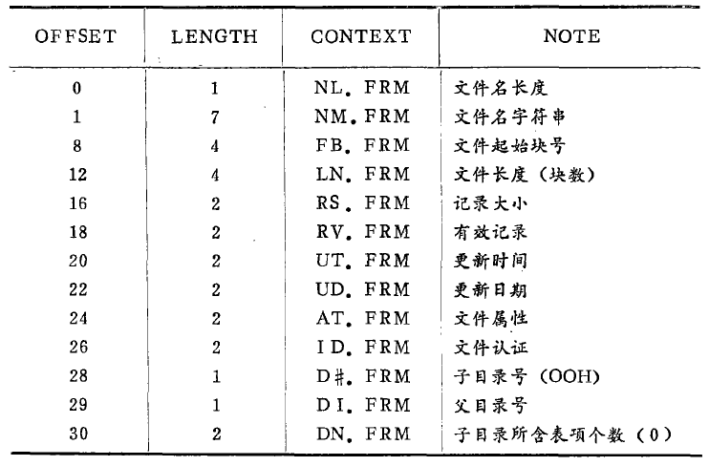
We are currently not planning on conquering the world. – Sergey Brin
8.4 文件存储空间管理
33
空闲文件目录
空闲文件（表项）

Slide 36
We are currently not planning on conquering the world. – Sergey Brin
8.4 文件存储空间管理
34
空闲块链
把所有空闲块链接在一起，当请求分配空闲块时，系统依次从链头开始取下所需的空闲块，并调整空闲块链的头指针。反之，当收回空闲块时，将收回的空闲块依次链入空闲块链尾上。
所有空闲块拉成一条“空闲块”链，分配回收简单，但每次分配都要频繁读盘。
Head
NULL
64
30
58
16
空闲块链

Slide 37
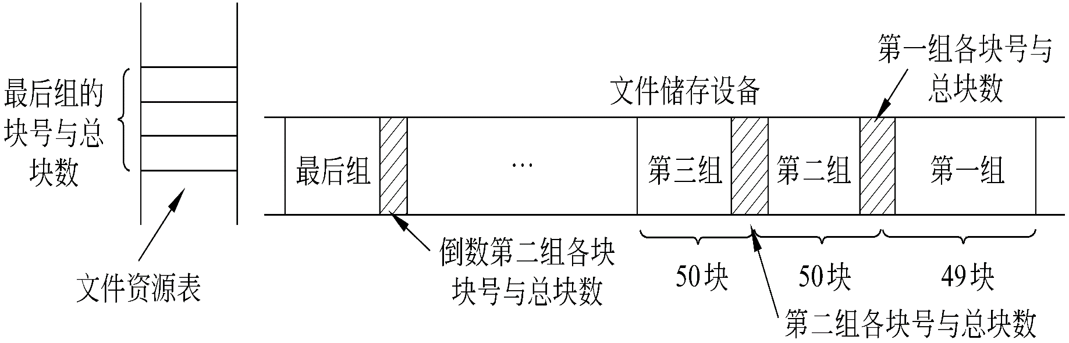
We are currently not planning on conquering the world. – Sergey Brin
8.4 文件存储空间管理
35
空闲块链
成组链接法
按50个空闲块一组（每组可用一个物理块表示，每个表项表示一个物理块），从后往前顺次划分。每组的第一、第二表项用来存放前一组的总块数和前一组所在的物理块号（相当于组链接指针），之后各表项依此存放该组空闲块号……
第一组49块，最后一组的总块数和所在的物理块号存放在文件资源表中
第二组使用的特殊标识盘块，记录第一组总块数（49）、第一组指针（0）及第一组各空闲块号

Slide 38
8.4 文件存储空间管理
36
空闲块链
UNIX系统的成组链接法
100个空闲块一组，每组第一表项存放前一组的总块数、第二表项存放前一组所在的物理块号（相当于组链接指针），之后各表项依此存放该组空闲块号……
特殊标识盘块1+空闲块数99=100
第一组没有特殊标识盘块，空闲块数99
第三组
第二组
第一组

Slide 39
We are currently not planning on conquering the world. – Sergey Brin
8.4 文件存储空间管理
37
空闲块链
分配空闲区
系统初始化时先把文件资源表信息读入内存
用栈管理该组空闲块信息，从栈顶分配，直到分配到最后一块时，将前一组的信息读入内存
回收空闲区
回收时仍然用栈管理

Slide 40
We are currently not planning on conquering the world. – Sergey Brin
8.4 文件存储空间管理
38
临界资源：PV操作
空闲块链

Slide 41
We are currently not planning on conquering the world. – Sergey Brin
8.4 文件存储空间管理
39
位示图
为所要管理的磁盘设置一张位示图。位示图的大小有磁盘的总块数决定，每一个盘块与位示图的一个二进制位对应。如果盘块是空闲的，对应位为“0”；如果盘块已分配出去，对应位为“1”
1
1
1
1
0
1
1
0
0
0
0
1
0
0
0
1
1
1
1
1
0
1
1
0
0
0
0
1
0
0
0
1
0
0
0
1
0
0
0
0
1
1
1
1
1
1
1
1
1
0
0
1
1
0
1
0
1
0
1
1
0
0
0
0
1
1
1
1
0
1
1
0
0
0
0
1
0
0
0
1
1
1
1
1
0
1
1
0
0
0
0
1
0
0
0
1
0
0
0
1
0
0
0
0
1
1
1
1
1
1
1
1
1
0
0
1
1
0
1
0
1
0
1
1
0
0
0
0
0
0
0
1
0
0
0
0
1
1
1
1
1
1
1
1

Slide 42
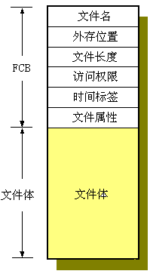
8.5 文件目录管理
40
作为一条记录存放在目录里
文件组成
文件体：即文件本身，比如前面介绍过的记录式文件或字符流式文件
文件说明：也叫文件控制块（FCB） ，它是为文件设置的用于描述和控制文件的数据结构，其中包括文件名、文件类型、文件结构、文件的存储位置、文件长度、文件的访问权限、文件的建立日期和时间等各种属性
目录文件
是指存放文件目录信息的一种数据结构。其文件体中包含多条记录，每条记录为一个文件的说明信息（FCB），也可理解为一种特殊文件

Slide 43
We are currently not planning on conquering the world. – Sergey Brin
8.5 文件目录管理
41
文件目录种类及管理目标
文件目录分类
单级目录结构
二级目录结构
多级目录结构
目录管理的目标
实现“按名存取”
提高对目录的检索速度
文件共享与保护
允许文件重名

Slide 44
We are currently not planning on conquering the world. – Sergey Brin
8.5 文件目录管理
42
文件目录分类——单级目录
基本原理
为外存的全部文件设立一张目录表，表中包括全部文件的文件名、存储文件的物理地址，以及文件的其他属性，如文件类型、文件长度等等。
每个文件占据表中的一条记录。该目录表存放在外存的某个固定区域，需要时系统将其全部或部分调入主存
文件名 | 物理地址 | 文件类型 | 文件长度 | 其它
A.c
B.doc
…

Slide 45
We are currently not planning on conquering the world. – Sergey Brin
8.5 文件目录管理
43
文件目录分类——单级目录
特点
目录结构易于实现，管理简单
易发生重名问题
当文件较多时，查找时间较长
不便于实现文件共享
常用在一些特殊的或只需要简单数据交换的嵌入式OS中

Slide 46
We are currently not planning on conquering the world. – Sergey Brin
8.5 文件目录管理
44
文件目录分类——二级目录
基本原理
目录分为两级：一级称为主文件目录MFD（Master File Directory），给出用户名、用户子目录所在的物理位置；二级称为用户文件目录UFD（User File Directory），又称用户子目录，给出该用户所有文件的说明信息（FCB）
在二级目录中，各个文件的FCB被组织成目录文件，然后以用户为单位把各自的FCB划分成组

Slide 47
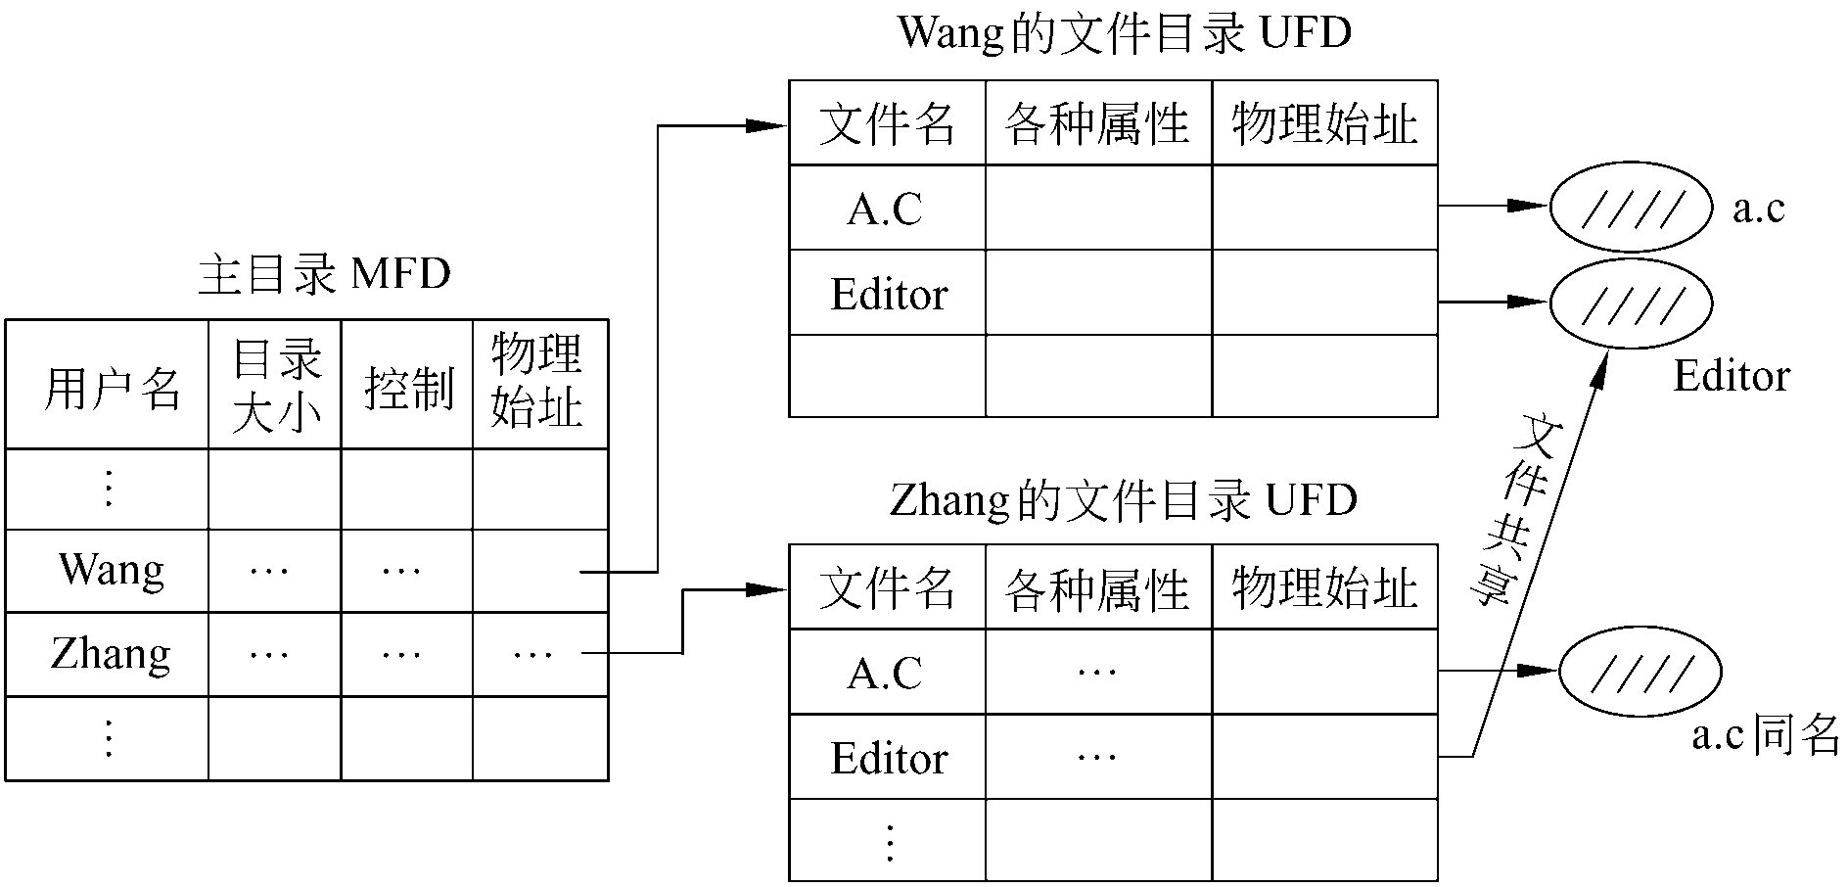
We are currently not planning on conquering the world. – Sergey Brin
8.5 文件目录管理
45
文件目录分类——二级目录
特点
提高了检索速度
不同的用户文件目录中可以有重名文件（同一用户的文件不能同名）
用户可以共享同一个文件

Slide 48
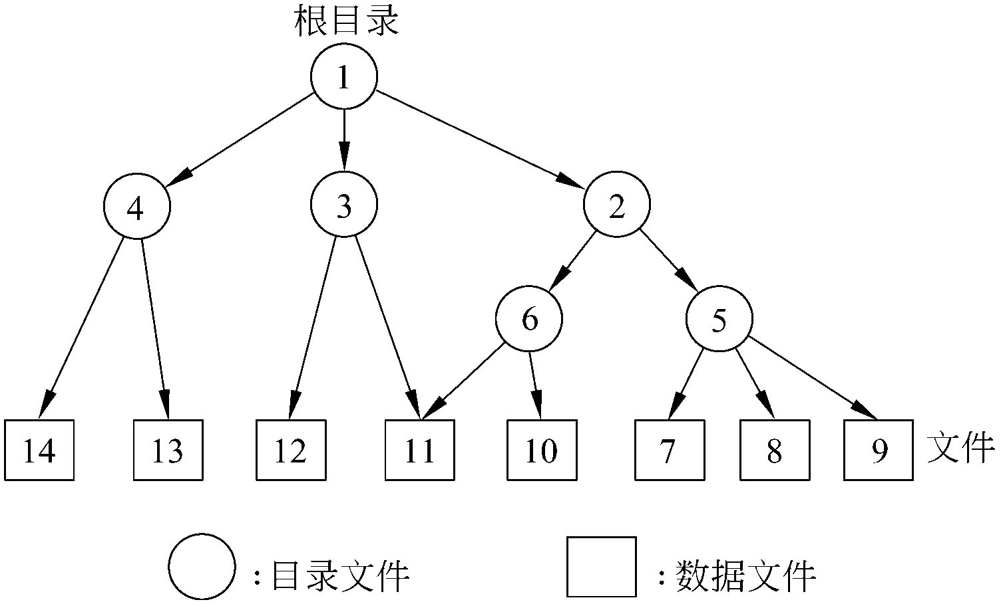
We are currently not planning on conquering the world. – Sergey Brin
8.5 文件目录管理
47
文件目录分类——多级目录（树形目录）
基本原理
把二级目录的层次关系加以推广，就形成了多级目录。最高层为根目录，最低层为文件。多级目录构成树形结构，利用路径名就可表示一个文件

Slide 49
We are currently not planning on conquering the world. – Sergey Brin
8.5 文件目录管理
47
文件目录分类——多级目录（树形目录）
目录文件FCB
数据文件FCB
目录也是文件（FCB属性决定），其文件体存储的是目录信息（该目录下的各个FCB）

Slide 50
We are currently not planning on conquering the world. – Sergey Brin
8.5 文件目录管理
48
文件目录分类——UNIX的树形多级目录结构

Slide 51
We are currently not planning on conquering the world. – Sergey Brin
8.5 文件目录管理
49
文件目录分类——多级目录（树形目录）
特点
层次清楚
解决了用户文件重名问题
搜索速度快

Slide 52
We are currently not planning on conquering the world. – Sergey Brin
8.5 文件目录管理
50
文件目录分类——多级目录（树形目录）
绝对路径、相对路径
f1.c的绝对路径名为：/root/usr/ml/prog/f1.c
当前目录为usr，f1.c的相对路径名为：ml/prog/f1.c

Slide 53
We are currently not planning on conquering the world. – Sergey Brin
8.5 文件目录管理
50
文件目录分类——多级目录（树形目录）
目录操作
创建目录
删除目录（不删除非空目录、可删除非空目录）
改变目录
移动目录
链接（Link）操作：树形只有一个父目录，通过链接实现共享
查找
Linux对应的命令？

Slide 54
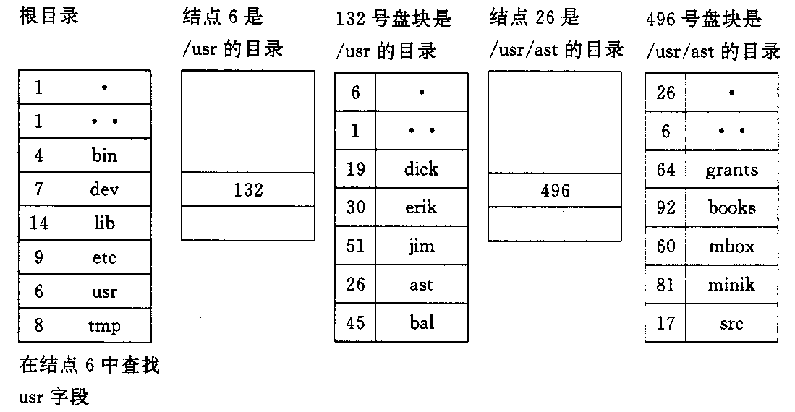
We are currently not planning on conquering the world. – Sergey Brin
8.5 文件目录管理
50
文件目录分类——多级目录（树形目录）
目录查询技术
线性检索法（顺序检索法）
查找/usr/ast/mbox文件

Slide 55
We are currently not planning on conquering the world. – Sergey Brin
8.5 文件目录管理
50
文件目录分类——多级目录（树形目录）
目录查询技术
Hash方法
建立一张Hash索引文件目录，将要查询的文件名变换为文件目录的索引值。
处理Hash“冲突”的规则如下：
在利用Hash法索引查找目录时，如果目录表中相应的目录项是空的，则表示系统中并无指定文件。
如果目录项中的文件名与指定文件名相匹配， 则表示该目录项正是所要寻找的文件所对应的目录项，故而可从中找到该文件所在的物理地址。
如果在目录表的相应目录项中的文件名与指定文件名并不匹配，则表示发生了“冲突”，此时须将其Hash值再加上一个常数(该常数应与目录的长度值互质)，形成新的索引值， 再返回到第一步重新开始查找。

Slide 56
8.5 文件目录管理
02
目录管理——索引节点（I节点）的引入（便于快速查找和共享的文件目录）
文件检索
检索到某个目录时，需要将该目录的所有记录（所有FCB）调入内存
加速检索
FCB分解法：①加速； ②共享
Unix文件系统的目录管理：为了有效实现系统文件的共享，把所有文件（包括目录文件）的FCB分为两部分:
基本文件目录表（BFD），包括文件的结构信息、物理块号、存取控制和管理信息等，并由系统赋予唯一的文件内部标识符（I节点指针）来标识，BFD即索引节点（I节点）表，每一行对应一个I节点
符号文件目录（SFD），仅由文件名和文件内部标识符（I节点指针）组成。这样分解后，在文件检索时，不必将整个FCB调入内存，只需要调入精简的SFD，就可以按名查找，便于实现快速检索

Slide 57
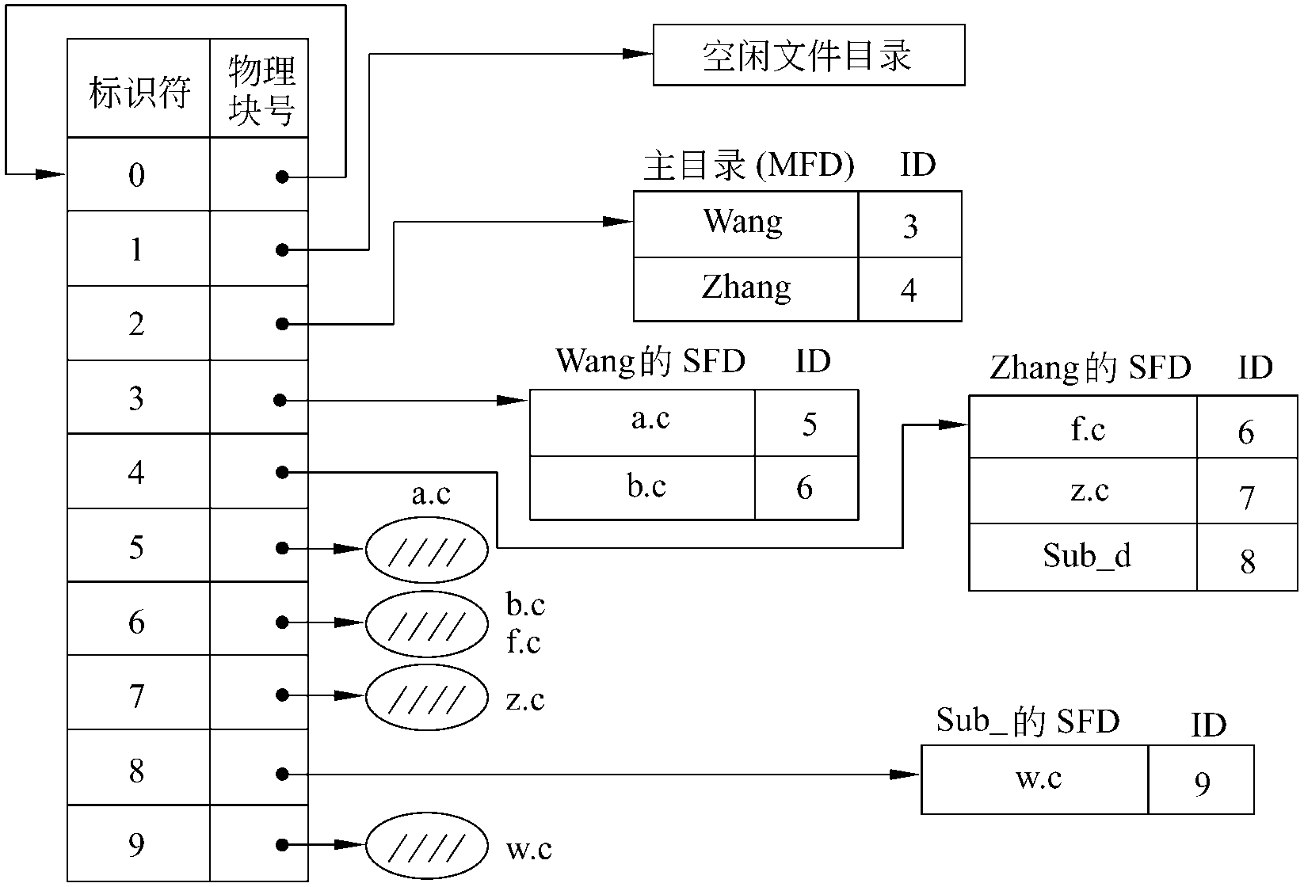
We are currently not planning on conquering the world. – Sergey Brin
8.5 文件目录管理
02
目录管理——索引节点（I节点）的引入（便于快速查找和共享的文件目录）
I节点表
此表中每一行的I节点表项中省略若干信息，这里的物理块号实际就是之前I节点中的直接索引、一级间接索引……
Wang目录文件的详细FCB在3号I节点中
SFD
BFD
3号I节点所指物理块中记录有Wang的子目录信息
标识符（I节点指针）

Slide 58
8.5 文件目录管理
02
目录管理——索引节点（I节点）的引入（便于快速查找和共享的文件目录）
磁盘索引节点
每个文件在磁盘上有唯一一个磁盘索引节点，包含以下信息：
文件主标识符
(2) 文件类型
(3) 文件存取权限
(4) 文件物理地址
(5) 文件长度
(6) 文件连接计数
(7) 文件存取时间

Slide 59
8.5 文件目录管理
02
目录管理——索引节点（I节点）的引入（便于快速查找和共享的文件目录）
内存索引结点
当文件打开时，要将磁盘索引节点拷贝到内存中，并增加以下内容：
(1) 索引结点编号。 用于标识内存索引结点。
(2) 状态。 指示i结点是否上锁或被修改。
(3) 访问计数。 每当有一进程要访问此i结点时， 将该访问计数加1， 访问完再减1。
(4) 文件所属文件系统的逻辑设备号。
(5) 链接指针。 设置有分别指向空闲链表和散列队列的指针。

Slide 60
8.5 文件目录管理
02
目录管理——索引节点（I节点）的引入（便于快速查找和共享的文件目录）
0
文件信息
1
2
……………
3
4
5
6
7
文件信息
8
文件信息
.
文件信息
9
.
一次间接
文件信息
文件信息
二次间接
二重间接
….
三次间接
...
文件信息
文件信息
…
…
三重间接
…
…

Slide 61
8.5 文件目录管理
02
目录管理——索引节点（I节点）的引入（便于快速查找和共享的文件目录）
i节点
标识符
i节点
标识符
物理
块号
目录名
6
·
26
·
1
··
6
··
1
·
0
。
19
john
64
grants
1
··
1
。
30
erik
92
books
4
bin
2
。
51
jim
60
mbox
7
dev
…
…
26
ast
81
minix
14
lib
6
132
45
bal
176
src
9
etc
…
…
406块，usr/ast的目录
6
usr
132块，usr的目录
26
406
8
tmp
…
…
根目录
60
500
i节点表
500块，usr/ast/mbox的物理块
查找usr/ast/mbox的步骤

Slide 62
8.5 文件目录管理
02
目录管理——索引节点（I节点）的引入（便于快速查找和共享的文件目录）
UNIX文件系统
0#
1#
….
K+1#
K+2#
….
n#
引导块
超级块
索引节点表
数据块
0#块：是引导块，装有启动操作系统的引导代码
1#块：是超级块，用于描述文件系统的状态，如文件系统的大小、有关空闲区分配和回收的堆栈等
从2#块到K+ 1#块为止的区域存放文件说明信息，即BFD表，UNIX把文件的说明信息称为i节点或索引节点
K+2#以后块为数据块，存放文件数据，包括目录文件数据

Slide 63
We are currently not planning on conquering the world. – Sergey Brin
8.5 文件目录管理
55
目录管理——活动文件表、活动名字表
问题
存取一个文件时，必须访问多级目录。如果访问每级目录时都必须到文件存储设备上去搜索的话，这不仅大大浪费CPU处理时间、降低了处理速度，而且还给输入输出设备增加了不应有的负担
解决方法
在系统初启时，把所有的目录文件读入内存，由文件系统在内存完成对各级目录的搜索
把当前正在使用的那些文件的目录表复制到内存中，这样，既不占太多的内存容量，又可显著减少搜索目录的时间和输入输出设备压力
目录文件复制到内存：打开文件fopen
删除文件的内存副本：关闭文件fclose

Slide 64
8.5 文件目录管理
56
目录管理——活动文件表、活动名字表
fopen wang\a.c
①
活动文件表
活动名字表
②
③
④

Slide 65
8.5 文件目录管理
root
02
D1
a
z
b
目录管理——文件共享
D2
D3
l
r
t
c
n
a
p
D4
D5
D6
n
m
k
h
k
p
e
f
F1
F3
F2
b
c
F5
F6
F4
F7
F8
F9
F10
F11
简单链接存在的问题
F8的父目录是D6，若D5、D3要共享F8，在链接时，需要将F8的物理地址（盘块号）、文件长度等信息拷贝到D5、D3对应表项的 FCB中，以便实现共享
但如果之后D6要删减F8的内容，文件长度必然发生改变，但这些变化仅出现在D6中，对D5、D3不可见，因此新增内容不可共享

Slide 66
8.5 文件目录管理
a的目录
02
Test
目录管理——文件共享
索引节点
物理地址(块号)
owner=a
count=2
b的目录
Test
Test
利用索引节点（硬链接）
Test的父目录是a，若b要共享Test ，在链接时，b中增加一个指向该索引节点的目录项，就可以解决以上问题，实现共享
索引节点增加文件主owner和链接计数count
删除时， count>0不能删除索引节点

Slide 67
8.5 文件目录管理
root
02
D1
a
z
b
目录管理——文件共享
D2
D3
l
r
t
c
n
a
p
D4
D5
D6
n
m
k
h
k
p
e
f
F1
F3
F2
b
c
F5
F6
F4
F7
F8
F9
F10
F11
利用符号链接（软链接）
只有父目录D6有索引节点，D5、D3要共享F8时，由系统在D5、D3目录中建立一个LINK类型的新文件，新文件中只包含F8的路径名（类似HTML）
当通过D5或D3访问F8时，系统识别出LINK后，就会沿着路径去查找F8，并完成相应的操作。只有一个索引表记录了变化，因而不会出现之前的问题

Slide 68
We are currently not planning on conquering the world. – Sergey Brin
8.6 文件存取控制
57
文件的共享、保护、保密
文件的存取控制是和文件的共享、保护和保密三个不同而又相互联系的问题紧密相关的 ：
文件共享：不同的用户共同使用一个文件（前面已经讨论过）。
文件保护 ：避免文件因有意或无意的错误操作使文件受到破坏
文件保密：文件不得被未授权的用户访问
以上三个问题涉及用户对文件的使用权限：读、写、执行的许可权，有四种方式来验证用户的存取操作：
存取控制矩阵
存取控制表
口令
密码

Slide 69
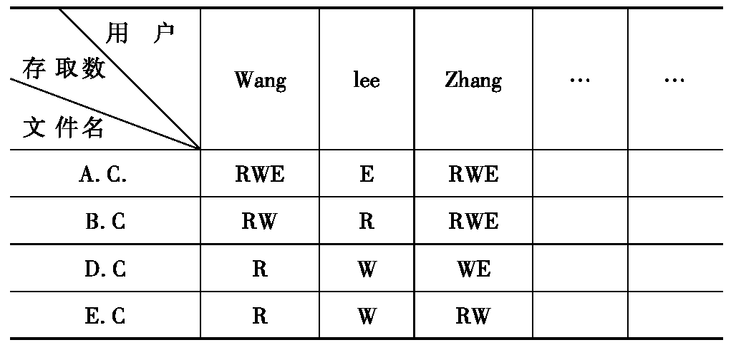
We are currently not planning on conquering the world. – Sergey Brin
8.6 文件存取控制
58
存取控制矩阵
以一个二维矩阵来进行存取控制。一维是所有的用户，另一维是所有的文件。对应的矩阵元素则是用户对文件的存取控制权，包括读R，写W，和执行E
当用户提出存取要求时，由存取控制验证模块根据矩阵内容对本次存取要求进行比较，若不匹配，则拒绝执行
缺点：当文件和用户较多时，存取控制矩阵变得非常庞大，空间开销和扫描矩阵的时间开销都很大

Slide 70
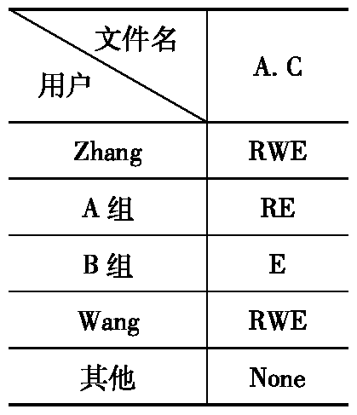
We are currently not planning on conquering the world. – Sergey Brin
8.6 文件存取控制
59
存取控制表
以文件为单位，把用户按某种关系划分为若干组，同时规定每组的存取权
为每个文件设置一张存取控制表，该表存放在文件说明中，当文件打开时，该表也被复制到内存，因此存取控制验证较高效

Slide 71
We are currently not planning on conquering the world. – Sergey Brin
8.6 文件存取控制
60
口令方式
两种方式
用户进入系统时，输入口令
创建文件时，为文件设置口令，当任一用户想使用该文件时，必须先提供口令
优点
简单，占用的内存空间和验证所需时间都很少
缺点
保密性能较差

Slide 72
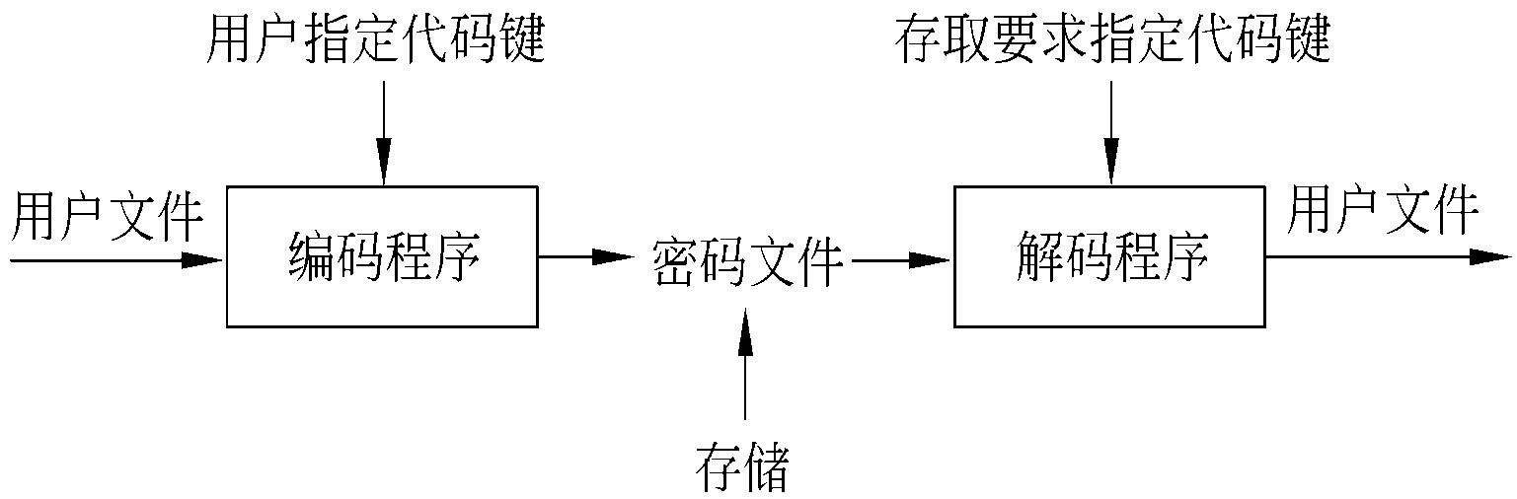
We are currently not planning on conquering the world. – Sergey Brin
8.6 文件存取控制
61
密码方式
在用户创建文件并将其写入存储设备时，对文件进行编码加密；读出文件时对其进行译码解密
优点：
保密性强
缺点
编码解码的时间开销较大

Slide 73
We are currently not planning on conquering the world. – Sergey Brin
8.7 文件的使用
62
文件系统以系统调用方式或命令方式为用户提供下列服务：
关于设置和修改用户对文件的存取权限的服务
关于建立、改变和删除目录的服务
关于文件共享、设置访问路径的服务
创建、打开、读写、关闭，以及撤消文件的服务

Slide 74
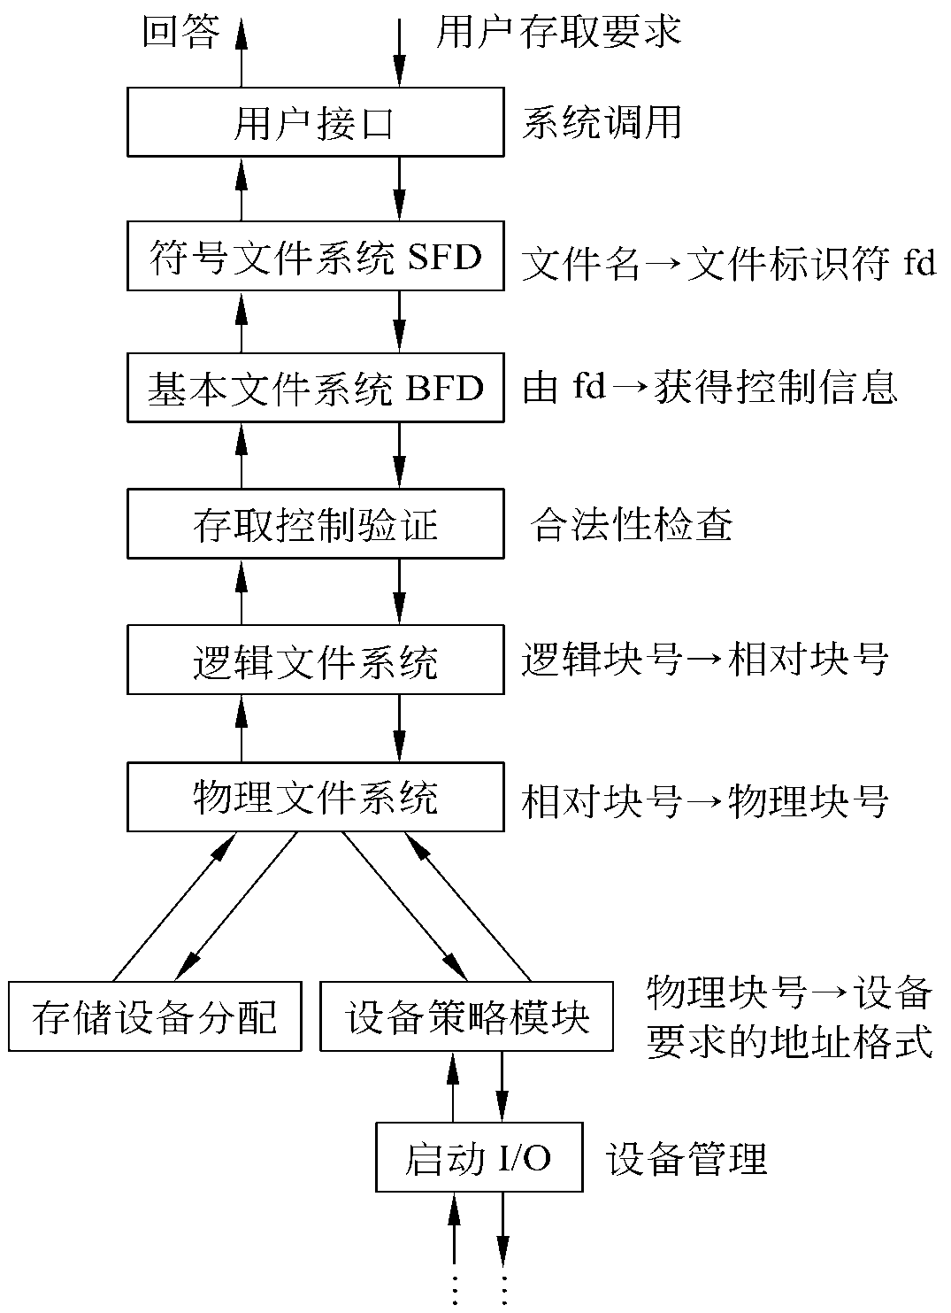


We are currently not planning on conquering the world. – Sergey Brin
8.8 文件系统的层次模型
63
层次结构法
复杂系统化繁为简的手段。可以按照系统所提出的功能来划分为各种不同的层次，下层为上层提供服务，上层使用下层的功能。这样，上下层之间彼此无需了解对方的内部结构和实现方法，而只关心二者的接口
1968年， Dijkstra 和Madnick把文件系统划分为8层

Slide 75
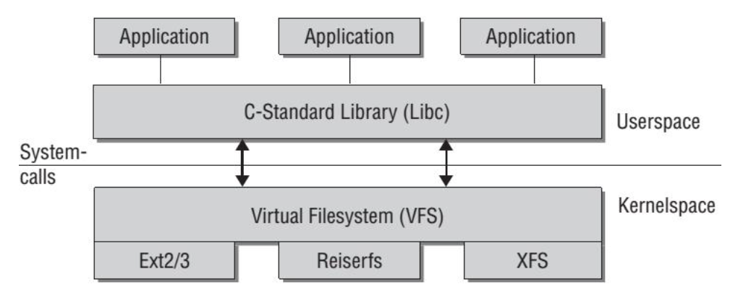
补充1：文件系统的全局结构—虚拟文件系统
64
Linux VFS
VFS的基本结构：dentry结构体和inode结构体
dentry是文件目录中的一个点，既可以是目录，也可以是文件
inode代表磁盘上的一个文件，一个inode可以对应多个dentry（ hard link ）

Slide 76
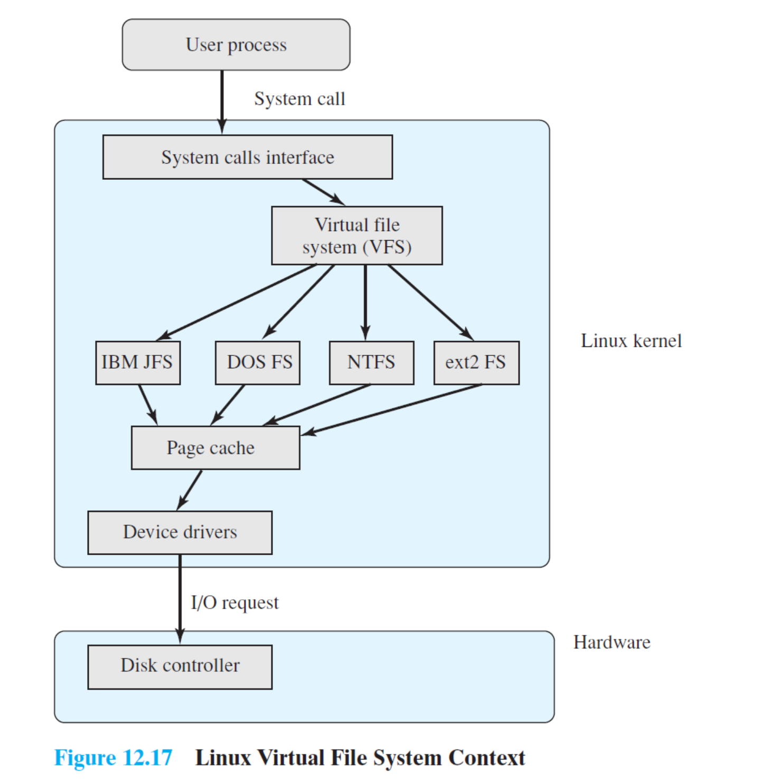
64
Linux VFS

Slide 77
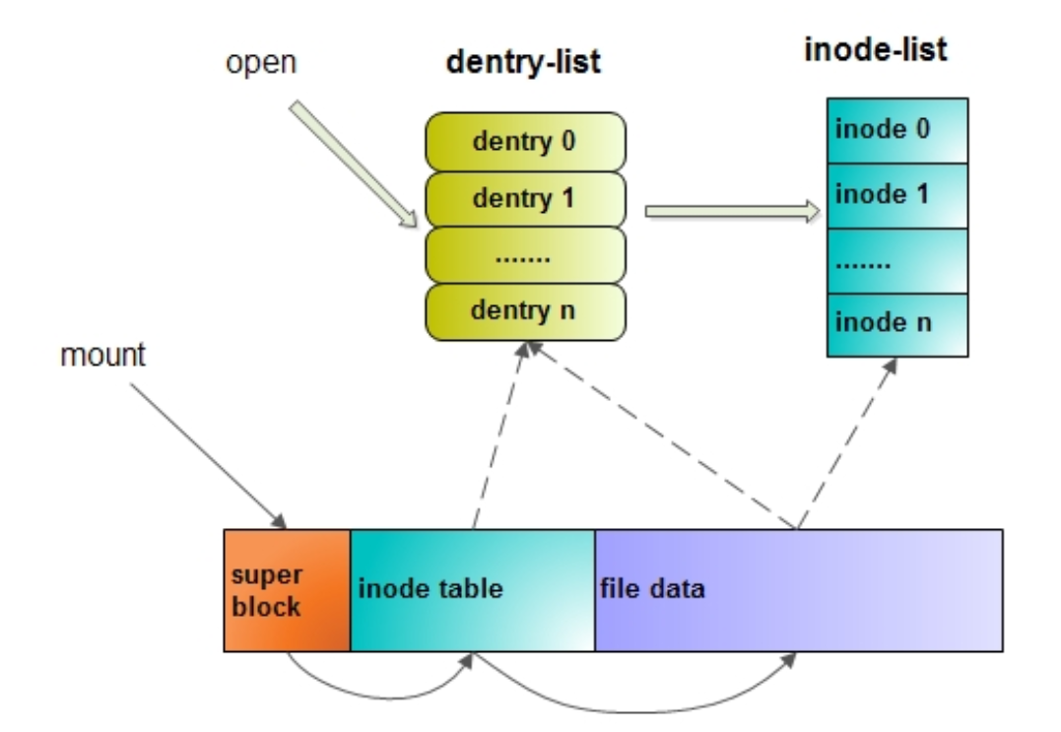
64
mount过程
mount时，Linux首先找到磁盘分区的super block，然后通过解析磁盘上的inode表和文件数据在内存构建出自己的dentry列表和inode列表
mount /dev/sdb1 /mnt/mysdb1，挂载ext2示例如下

Slide 78
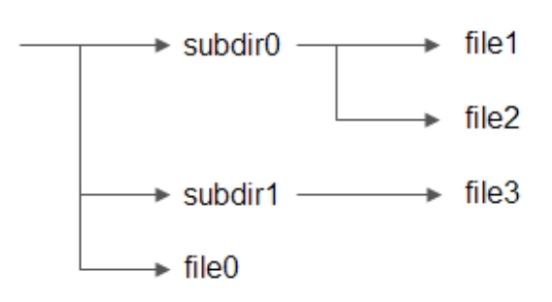
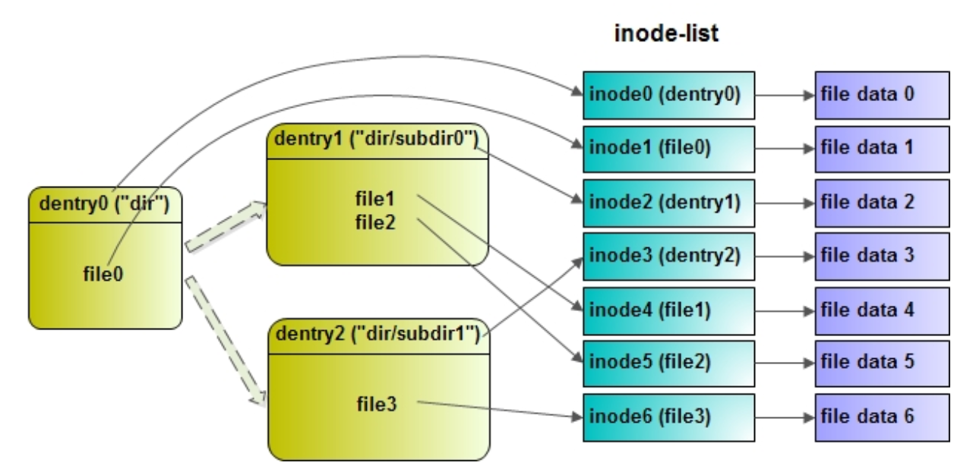
64
mount过程
构建出VFS文件系统后，下一步是示例的目录模型映射到VFS结构体系中
Dentry用于维护VFS的目录结构，每个dentry项就代表着我们用ls时看的的一项（每个目录和每个文件都对应着一个dentry项）。inode为文件节点，它与文件一一对应。Linux中，目录也是一种文件，所以dentry也会对应一个inode节点

Slide 79
64
dentry cache
为了避免资源浪费，VFS采用了dentry cache的设计
当有用户用ls命令查看某一个目录或用open命令打开一个文件时，VFS会为这里用的每个目录项与文件建立dentry项与inode，即“按需创建”。然后维护一个LRU（Least Recently Used）列表，当Linux认为VFS占用太多资源时，VFS会释放掉长时间没有被使用的dentry项与inode项。

Slide 80
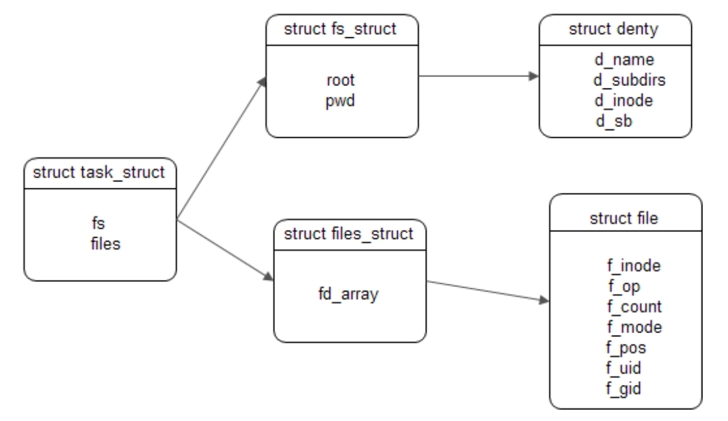
64
进程对文件的管理
PCB有两项与文件有关（1）fs：存放root和pwd指向dentry的指针，即进程的根目录。（2）files：文件对象列表，每一个都对应一个被打开的文件，并通过f_inode关联到inode节点。f_mode是打开时的权限，f_pos是读写位置

Slide 81
64
进程对文件的管理
PCB有两项与文件有关（1）fs：存放root和pwd指向dentry的指针，即进程的根目录。（2）files：文件对象列表（文件描述表），每一个都对应一个被打开的文件，指向file文件对象，并通过file文件对象的f_inode关联到inode节点。f_mode是打开时的权限，f_pos是读写位置
file对象
file descriptor table

Slide 82
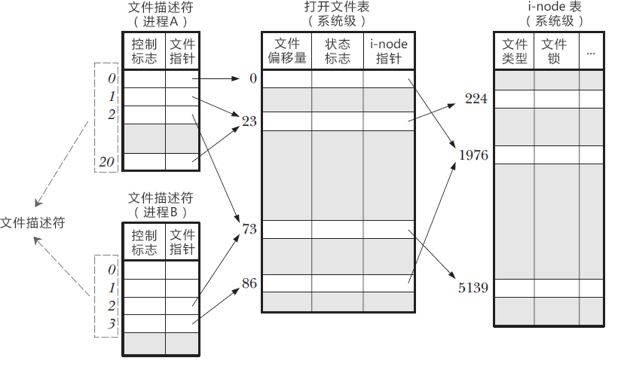
64

Slide 83
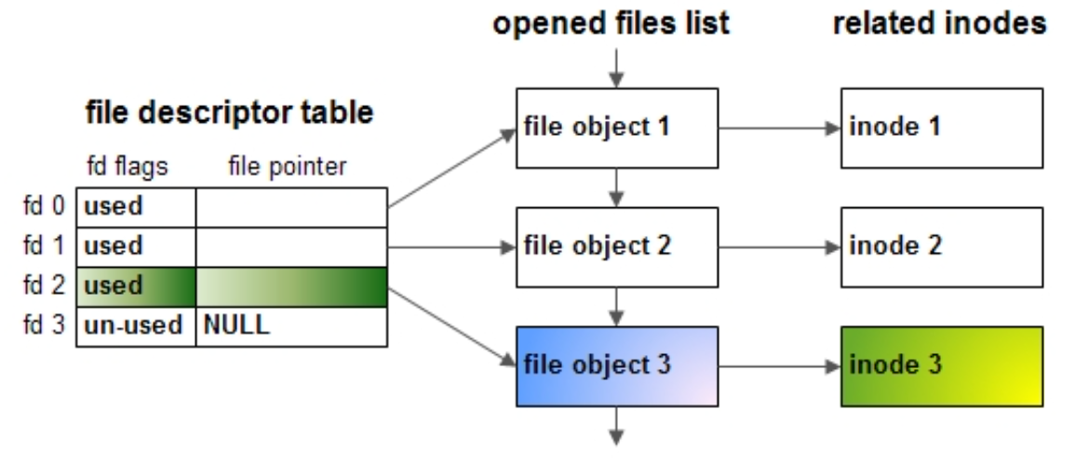
64
进程对文件的管理
进程OPEN过程：首先找到文件的inode节点，建立一个新的file对象，加入file对象列表（file descriptor table）
3
2
1

Slide 84
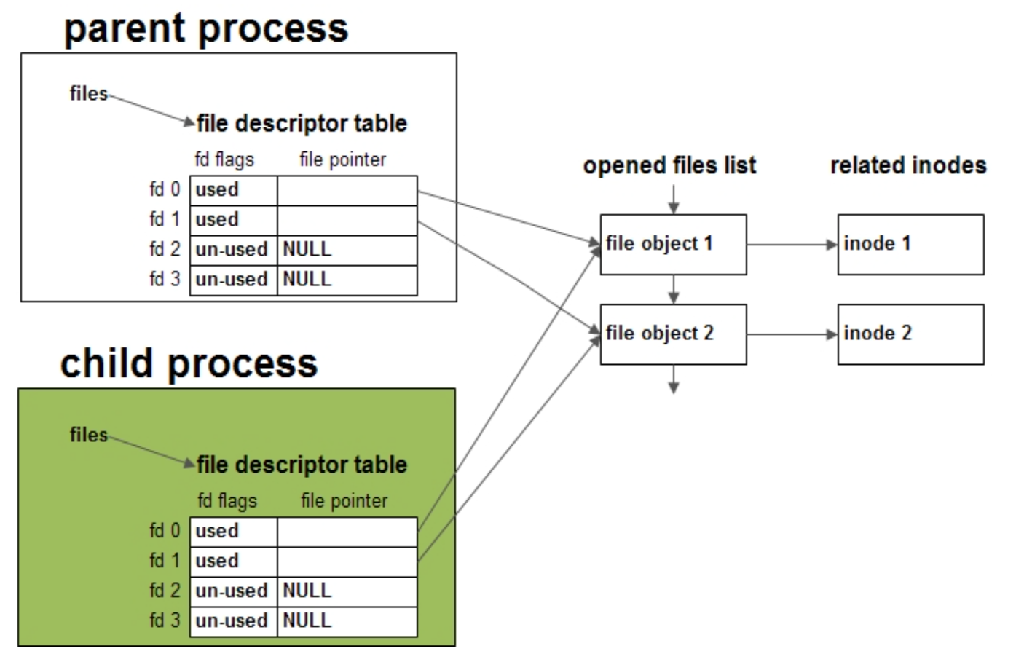
64
进程对文件的管理
Fork对打开文件的影响

Slide 85
64
进程对文件的管理
函数名 | 作用对象 | 说明
creat | dentry, inode | 创建文件时会创建新的dentry与inode
open | file object | 如果文件不存在，且有O_CREAT参数，则会先调用creat
close | file object | 删除file object，但不会删除文件
state/lstate | inode | 读取inode的内容。如果目标是symbolic link，stat会读取symbolic link指向的内容；lstat则会读取symbolic link文件本身
chmod | file object | 改变file object中的f_mode
chown/lchown | file object | 改变file object中的f_uid与f_gid
truncate | inode | 改变文件长度
read | file object | 读文件会改变file object中的f_pos
write | file object，inode | 写文件改变file object中的f_pos的同时也会改变文件内容与更新修改时间。
dup | file object | 建立一个新的file descriptor，指向同一个file object项
seek/lseek | file object | 改变file object中的f_pos
link | dentry | 创建新的dentry项，指向同一个inode节点
unlink | dentry | 删除一个dentry项。如果该dentry指向的inode节点没有被其他dentry项使用，则删除inode节点与磁盘文件
rename | dentry | 修改dentry相中的d_name
readlink | ----------- | read无法读取symbolic link 文件的内容，需要使用readlink读取
symlink | dentry, inode | 作用与creat类似，但创建的文件属性为symbolic link
symbolic link
hard link

Slide 86
We are currently not planning on conquering the world. – Sergey Brin
64
补充2：文件系统全局结构—硬盘引导及分区原理
BIOS/MBR硬盘引导过程（与之相对的是UEFI/GPT）
计算机在按下power键以后，开始执行主板BIOS程序
BIOS完成一系列检测和配置以后，开始按BIOS中设定的系统引导顺序引导系统
如果是硬盘引导，BIOS就会通过JMP指令跳转到主引导记录MBR（Master boot record）中的第一条指令，将系统的控制权交由MBR来执行
MBR又通过JMP指令跳转到活动分区的引导扇区，也就是操作系统引导记录区DBR（ DOS boot record）
DBR装入内存后，即开始执行OS引导程序，其主要功能是完成操作系统的自举并将控制权交给操作系统。每个分区都有引导扇区，但只有被设为活动分区的DBR才会被MBR装入内存运行
硬盘引导及分区原理

Slide 87
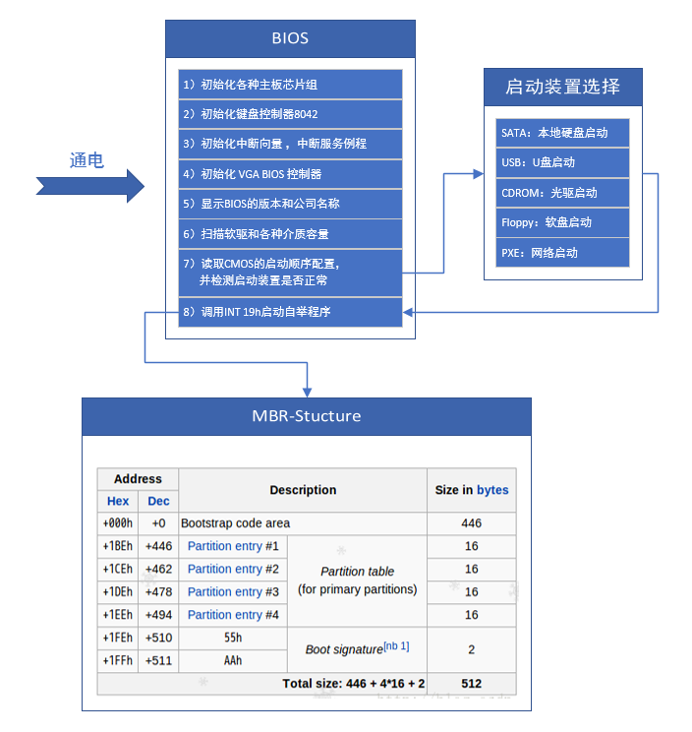
We are currently not planning on conquering the world. – Sergey Brin
65
硬盘引导及分区原理

Slide 88
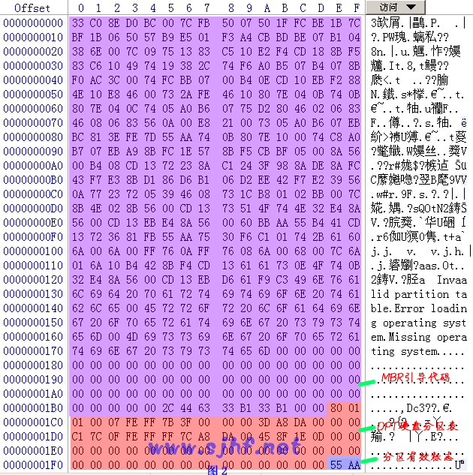
We are currently not planning on conquering the world. – Sergey Brin
66
硬盘引导及分区原理

Slide 89
We are currently not planning on conquering the world. – Sergey Brin
67
MBR （Master boot record） ，即主引导记录，位于整个硬盘的0柱面0磁头1扇区（可以看作是硬盘的第一个扇区） 。在总共512byte的主引导记录中，MBR的引导程序占了其中的前446 个字节（偏移 0H—偏 移1BDH），随后的 64 个字节（偏移 1BEH—偏移 1FDH）为硬盘分区表DPT（Disk Partition Table），最后的两个字节“55 AA”（偏移 1FEH—偏移 1FFH）是分区有效结束标志
MBR不随操作系统的不同而不同，即不同的操作系统可能会存在相同的MBR，即使不同，MBR也不会夹带操作系统的性质，具有公共引导的特性
硬盘引导及分区原理

Slide 90
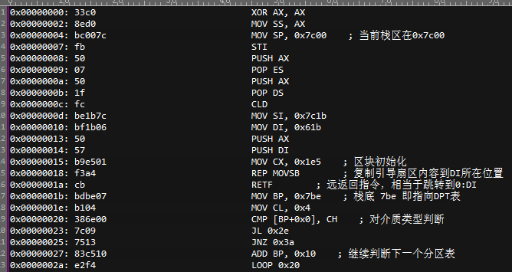
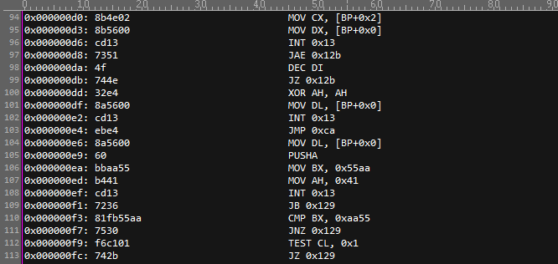
68
硬盘引导及分区原理

Slide 91
We are currently not planning on conquering the world. – Sergey Brin
69
MBR包含一个64个字节的硬盘分区表DPT。由于每个分区信息需要16个字节，所以对于采用MBR型分区结构的硬盘，最多只能识别个主分区（Primary partition）或者3个主分区+1个扩展分区（Extended partition ）。扩展分区只能有一个，然后可以再细分为无数个逻辑分区
在一个划分有多个主分区的硬盘上，则可安装多个不同的操作系统。如Windows、Linux、Solaris等。每个操作系统自己去管理分配给自己的分区。但是，每个操作系统对分区的操作方式是不同的。对于DOS/Windows来说，它能够把它所能管辖的一个主分区和一个扩展分区格式化，然后按照 C:、D:、E:逻辑盘的方式来管理。而Linux则不同，它是把“分区”看作一个设备，既没有“扩展分区”的概念，也没有“逻辑盘”的概念
硬盘引导及分区原理

Slide 92
We are currently not planning on conquering the world. – Sergey Brin
70
扩展分区中逻辑驱动器的引导记录是链式的。每一个逻辑分区都有一个和MBR结构类似的扩展引导记录EBR（Extended boot record），其分区表的第一项指向该逻辑分区本身的引导扇区，第二项指向下一个逻辑驱动器的EBR，分区表第三、第四项没有用到
硬盘引导及分区原理

Slide 93
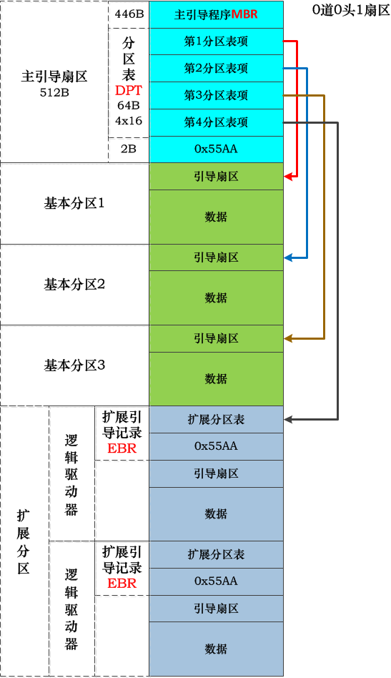
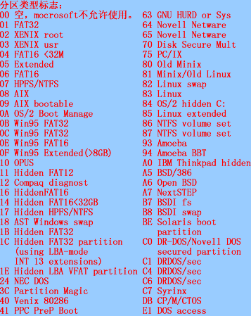
DPT每一表项
71
字节位移 | 字段长度 | 值 | 字段名和定义
0x01BE | BYTE | 0x80 | 分区是否活动
0x01BF | BYTE | 0x01 | 开始磁头
0x01C0 | 6 位 | 0x01 | 开始扇区
0x01C1 | 10 位 | 0x00 | 开始柱面
0x01C2 | BYTE | 0x07 | 系统ID分区类型
0x01C3 | BYTE | 0xFE | 结束磁头
0x01C4 | 6 位 | 0xFF | 结束扇区
0x01C5 | 10 位 | 0x7B | 结束柱面
0x01C6 | DWORD | 0x0000003F | 到该分区的位移量（扇区）
0x01CA | DWORD | 0x00DAA83D | 总扇区数
硬盘引导及分区原理

Slide 94
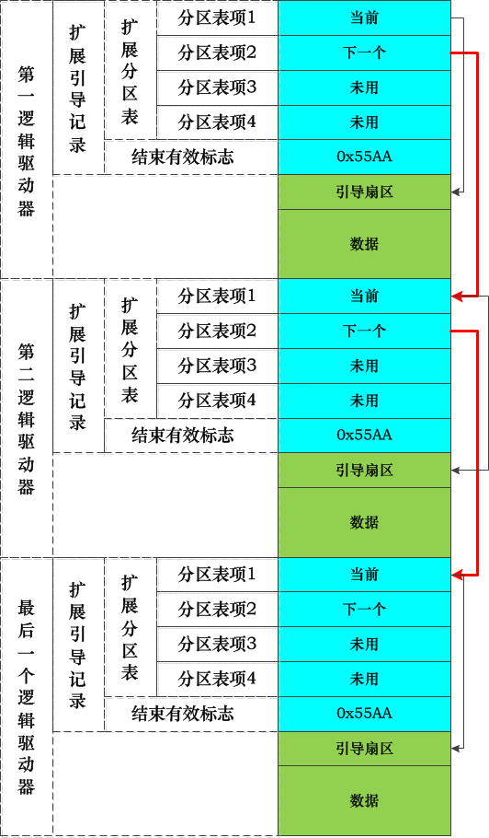
包括数据的开始地址在内的与扩展分区中当前逻辑驱动器有关的信息
72
有关扩展分区中的下一个逻辑驱动器的信息，包括包含下一个逻辑驱动器的EBR 的扇区的地址
硬盘引导及分区原理

Slide 95
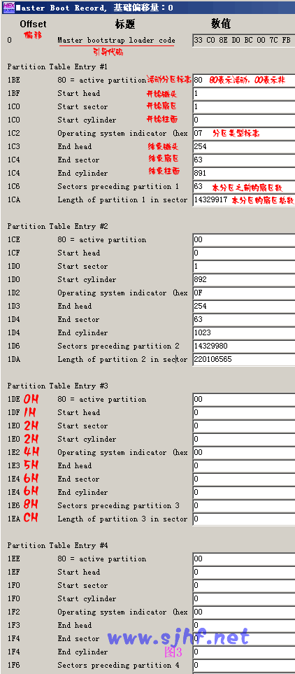
73
硬盘引导及分区原理

Slide 96
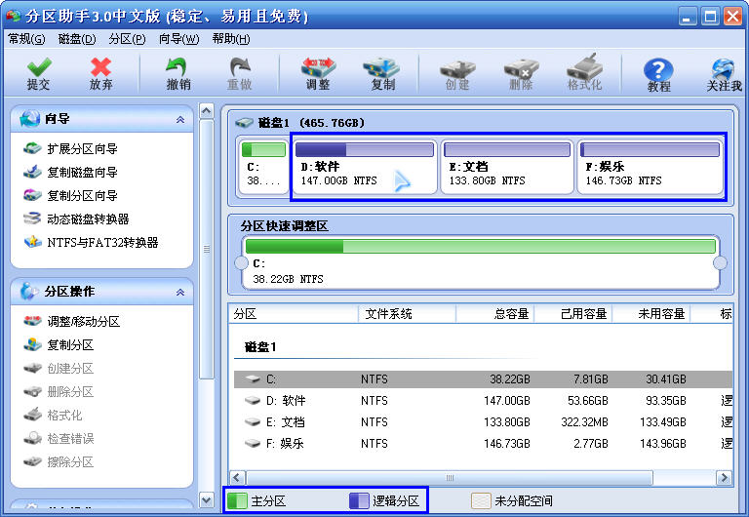
74
硬盘引导及分区原理

Slide 97
补充3：文件系统全局结构—FAT原理
75
FAT文件起源于70年代末80年代初，用于微软的MS-DOS操作系统，现在有FAT12、FAT16和FAT32三种子类
FAT12是最早的一版，主要用于软盘，它对簇的编址采用12bit宽度的数，所以称为FAT12。12bit的地址可以寻址4096个簇（8KB/簇），磁盘的容量就被局限在32M空间之内
在FAT16中，采用了16bit宽的簇地址，32bit宽扇区地址。虽然32bit的扇区地址可以寻址2³² × 512，约2个TB的容量，但于由规定每簇最大的容量不超过32KB，所以FAT16文件系统的容量也就限制到了2¹⁶ × 32KB，大约2.1GB的容量
FAT32文件系统使用了32bit宽的簇地址，所以称为FAT32。但在微软件的文件系统中只使用了低28位，最大容量为2²⁸ × 32KB，约8.7TB的空量，但实际应用中通常不使用超过32GB的FAT32分区。
FAT原理

Slide 98
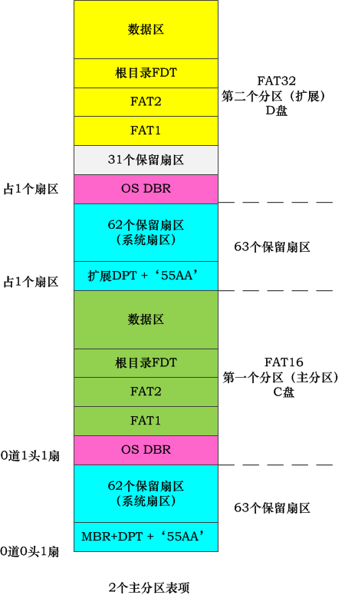
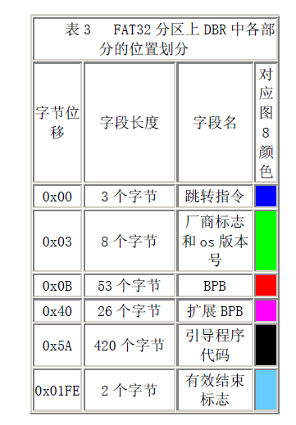
We are currently not planning on conquering the world. – Sergey Brin
76
FAT原理

Slide 99
We are currently not planning on conquering the world. – Sergey Brin
77
保留扇区：在FAT文件系统DBR 的BIOS参数块BPB （BIOS Parameter Block）中，用2 个字节存储保留扇区的数目。所谓保留扇区（有时候会叫系统扇区，隐藏扇区）， 是指从分区DBR 扇区开始的仅为系统所有的扇区，包括DBR 扇区。在FAT16 文件系统中，保留扇区的数据通常设置为1，即仅仅DBR 扇区。而在FAT32 中，保留扇区的数据通常取为32
簇：最小存储空间即称为簇。簇所含的扇区数必须是2的整数次幂。簇的最大值为64个扇区，即32KB。根据存储设备（磁盘、闪卡和硬盘）的容量，簇的大小可以不同以使存储空间得到最有效的应用。在早期的360KB磁盘上，簇大小为2个扇区（1,024字节）；第一批的10MB硬盘的簇大小增加到8个扇区（4,096字节）；现在的小型闪存设备上的典型簇大小是8KB或16KB。2GB以上的硬盘驱动器有32KB的簇。如果对于容量大的存储定义了比较小的簇的话，就会使FAT表的体积很大，从而造成数据的冗余和效率的下降
FAT原理

Slide 100
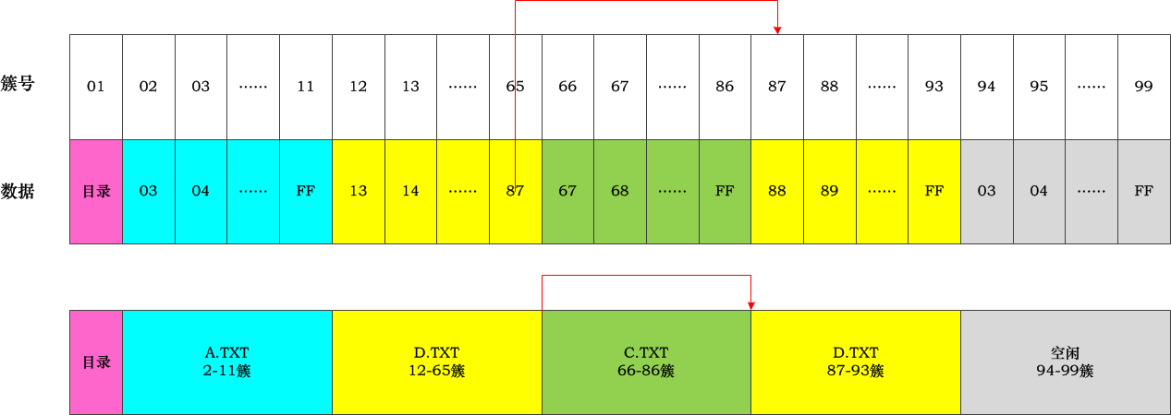
We are currently not planning on conquering the world. – Sergey Brin
78
FAT12：FAT最多2¹²=4096个表项，每个表项占12位，FAT最大=2¹²*12/8/1024 =6KB
FAT16: FAT最多2¹⁶=65535个表项，每个表项占16位，FAT最大=2¹⁶*16/8/1024 =128KB
FAT32: FAT最多2³²=4G个表项，每个表项占32位，FAT最大=2³²*32/8/1024 =16MB
FAT表
FAT原理

Slide 101
We are currently not planning on conquering the world. – Sergey Brin
79
分配策略
第一可用分配策略，即当为一个文件分配了一个存储单元后还要继续为其分配时，OS会重新从文件系统的起始处搜索可以使用的空间
下一可用分配策略，即为文件分配了一个储存单元后并不再回到卷开始处重新寻找可用空间，而是直接向后进行搜索
最佳分配策略，即在为文件分配空间时，会尽可能找到足够的连续空间以避免其碎片化
FAT原理

Slide 102
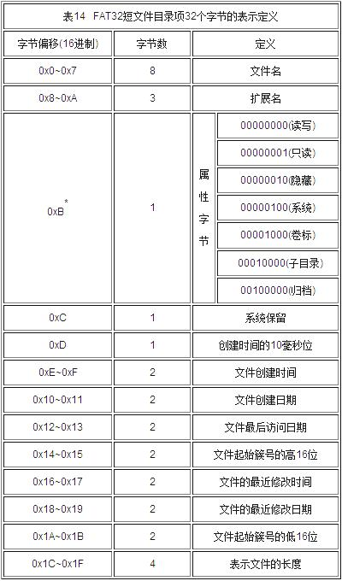
We are currently not planning on conquering the world. – Sergey Brin
80
目录项
FAT原理

Slide 103
We are currently not planning on conquering the world. – Sergey Brin
81
根目录
数据区起始扇区号 = 保留扇区数 + 每个FAT表大小扇区数 × FAT表个数
某簇起始扇区号 = 保留扇区数 + 每个FAT表大小扇区数 × FAT表个数 + （该簇簇号 - 2） × 每簇扇区数
根目录在文件系统建立时即已被创建，其目的就是存储目录（文件夹）或文件的目录项。每个目录项的大小为32个字节。 文件系统刚被创建时，还没有存储任何数据时，根目录下没有任何内容，文件系统只是为根目录分配了一个簇的空间（通常为2号簇），将结束标记写入该簇对应的FAT表项，表示该簇已经被分配使用。这时候，为根目录分配的空间没有任何内容。但如果在创建文件系统的时候是定了卷标，则会在根目录下为其建立一个卷标目录项，该目录项占用根目录中的第一个目录项位置
FAT原理

Slide 104
We are currently not planning on conquering the world. – Sergey Brin
82
子目录
在FAT文件系统中，除根目录在创建文件系统时即被建立并分配空间外，其他所有的子目录都是在使用过程中根据需要建立的。新建一个子目录时，在其父目录中为其建立目录项，在空闲空间中为其分配一个簇并对该簇进行清零操作，同时将这个簇号记录在它的目录项中
在为子目录建立目录项的同时，也在为子目录分配的簇中，使用前两个目录项描述它与父目录的关系。第一个是“.”目录项，表示当前目录，它描述该子目录本身的一些信息，记录了该子目录时间信息、起始簇号等；第二个是“..”目录项，表示上级目录，它描述的是该子目录的父目录的相关信息，如果父目录是根目录，则起始簇号为0 。通过这种方式，就在子目录和父目录之间建立起了联系。在子目录中建立下一级子目录或文件时，为下级子目录或文件建立的目录项将从第三个目录项开始写入
FAT原理

Slide 105
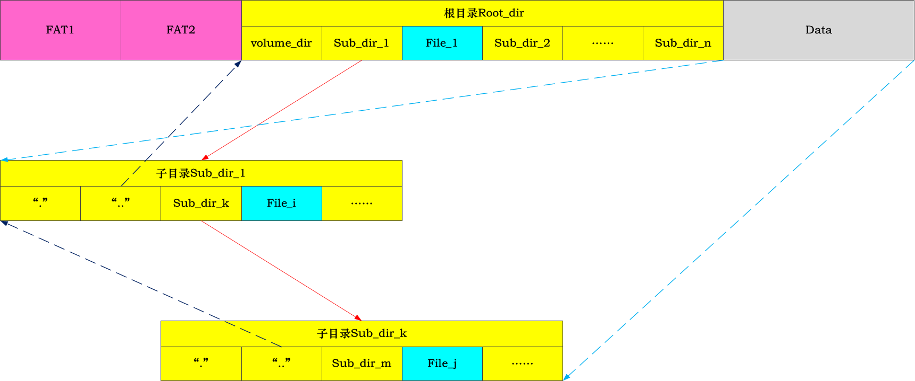
We are currently not planning on conquering the world. – Sergey Brin
83
FAT原理

Slide 106
We are currently not planning on conquering the world. – Sergey Brin
84
建立文件：假设现在有一个子目录 “smart monkey”，我们要在其下建立一个文件“yatou.txt”。使用的文件系统为FAT32，簇大小为4096字节，我们要建立的文件大小为5000个字节
读取位于卷0号扇区的引导扇区，根据引导扇区中的信息定位FAT表、数据区和根目录的位置
寻找smart monkey的位置。查看根目录下的每个目录项，寻找名字为smart monkey且具有目录属性的目录项。找到后，查看它的起始簇号为3
读取smart monkey的起始簇（3号簇）的内容，查找每个目录项，直到找到一个为分配的目录项
找到可用项后写入文件名yatou.txt，并将文件大小和当前时间写入相应的位置
为文件内容分配簇空间。转到FAT表，寻找空闲的位置。发现4号FAT表项未使用，这就说明4号簇是空闲的。将4号簇分配给文件，并在4号簇的FAT表项内写入结束标记
将簇号4写入文件目录项的起始簇号区域。将文件的前4096字节写入到4号簇中，还剩下904字节，还需要再为其分配一个簇
在FAT表中继续寻找为分配簇，找到5号簇为空闲未使用（FAT表项为0）
将文件第一簇（即4号簇）的FAT表项值改写为5，将文件的最后904字节写入5号簇
在5号簇的FAT表项内写入结束标记
FAT原理

Slide 107
We are currently not planning on conquering the world. – Sergey Brin
85
删除文件：现在我们将前面例子中建立的“smart monkey\yatou.txt”文件删除
从卷0号扇区读取引导扇区，根据引导扇区中的信息定位FAT表、数据区和根目录的位置
在根目录下寻找名字为smart monkey且具有目录属性的目录项
由smart monkey的目录项中获取它的起始簇号为3，到3号簇查看smart monkey的内容，从中找到文件yatou.txt的目录项，提取出它的起始簇号，为4号簇
到FAT表中找到该文件的簇链，确定其存储位置为4号簇和5号簇
将4号簇和5号簇的FAT项设置为0
将文件yatou.txt的目录项的第一个字节改为0xE5
FAT原理

Slide 108
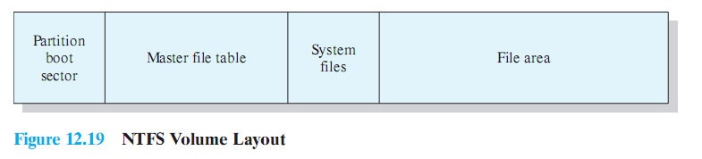
补充4：文件系统全局结构—NTFS原理
86
NTFS全局结构

Slide 109

We are currently not planning on conquering the world. – Sergey Brin
86
MFT表
NTFS对目录中文件的文件名进行索引，按文件名Unicode字符顺序进行排序，并保存对应的索引项在索引根属性中。每个MFT记录对应一个文件或目录，大小为两个扇区（1K）
小目录：当索引项较少（一般4至5项），可以全部存储在目录的索引根属性中
大目录：当索引项增加而不能全部存储在索引根属性中时，则分配索引缓冲区来存储这些索引项，并使用B+树进行管理。每个索引缓冲区（4K）可包含大约20至30个索引项
NTFS原理

Slide 110


We are currently not planning on conquering the world. – Sergey Brin
87
大目录
一级大目录：一个缓冲区
二级大目录：多个缓冲区
三级大目录：多个缓冲区（基点分裂）
MFT表
NTFS原理

Slide 111

We are currently not planning on conquering the world. – Sergey Brin
88
B树
最小度数d的B树满足以下性质
每个节点最多有2d-1个关键码和2d个子女，即2d个指针
除根节点外，每个节点都至少有d-1个关键码和d个指针（每个节点都至少半满，至少有d的子女）
根节点最少有一个关键码和2个子女
一个包含k个指针的非叶子节点有k-1个关键码
最小度数d=3的B树
NTFS原理

Slide 112


We are currently not planning on conquering the world. – Sergey Brin
89
B树
插入关键码KEY=90
插入关键码KEY=45，需要把一个节点分裂为两个部分，并把一个关键码（中间）提升到根节点
NTFS原理

Slide 113

We are currently not planning on conquering the world. – Sergey Brin
90
B树
插入关键码KEY=84，需要把一个节点分裂为两个部分，并把一个关键码（中间）提升到根节点
然后需要把根节点分裂为两个部分，并创建一个新的根节点
NTFS原理

Slide 114

We are currently not planning on conquering the world. – Sergey Brin
91
NTFS彻底解决存储容量限制，最大可支持16Exabytes
1024:1K，1024K=1M，1024M=1G，1024G=1T，1MT=1E
Windows NTFS组件
NTFS原理

Slide 115
文件管理
由于文件检索只涉及文件名，UNIX系统中，把文件说明信息分为两个部分，目录项仅有文件名和I节点指针，I节点包含其余文件描述信息
02
基本概念：定义、属性、基本操作、打开与关闭
文件元数据和索引节点：文件控制块FCB、索引节点₈₋₅₆
文件操作：建立、删除、打开、关闭、读、写
文件保护：访问类型、访问控制
文件
无结构文件（流式文件）
顺序文件（定长/变长）
文件逻辑结构
索引文件（变长）
有结构文件（记录式文件）
连续文件
索引顺序文件
文件物理结构
串联文件
索引文件₈₋₂₄
基本概念：管理目标（按名、检索、共享、重名）、目录文件、文件目录项（FCB）₈₋₄₂
树形目录₈₋₄₈
目录
只有一个I节点能解决多个父节点各自改变共享文件的问题
文件主才拥有I节点，而共享该文件的用户仅有路径名
文件管理
目录的操作：链接、查找₈₋₅₃
硬链接和软链接（文件共享）：基于索引节点（硬链接）、利用符号链实现（软链接）₈₋₆₅
文件系统在外存中的结构₈₋₇₅
UNIX多重索引（一次、二次间接）₈₋₂₇
文件系统的全局结构
文件系统在内存中的结构₈₋₇₅
文件分配：连续分配、链接分配（FAT）、索引分配（单级索引、多级索引、增量式索引）
空闲表法（空闲文件目录）₈₋₃₃
空闲块链
空闲空间管理
文件系统
位示图法
成组链接法₈₋₃₇
虚拟文件系统₈₋₇₅
文件系统挂载₈₋₇₅

Slide 116

Thanks for coming
Have a nice day!

